Slide 1
身心障礙基礎照顧技巧工作坊
周淑美 104.11.11

Slide 2
上課大綱
身心功能障礙類別與其心理需求
身心障礙者活動協助(翻身、移位)
身心障礙者備餐、餵食應注意事項
身心障礙者身體清潔與失禁照顧

Slide 3
ICF～八大身心功能障礙類別
1.神經系統構造及精神、心智功能。
2.眼、耳及相關構造與感官功能及疼痛。
3.涉及聲音語言與構造及其功能。
4.循環、造血、免疫及呼吸系統構造及其功能
5.消化、新陳代謝與內分泌系統相關構造及其
功能。
6.泌尿與生殖系統相關構造及其功能。
7.神經、肌肉、骨骼及移動相關構造及其功能
8.皮膚與相關構造及其功能。

Slide 4
社會對身心障礙者的觀點
刻板印象 : 認為所有身心障礙者都有些固定的特質，例如能力差、依賴心重。
擴散作用 : 認為外在缺陷一定會影響心智能力或其他心理特質。
污點化 : 認為身心的缺陷是不名譽的事。
必然的哀傷 ：一般人認為殘障者因為本身
的缺陷，並定會產生沮喪、怨天尤人等情緒
反應，一般人也會給予殘障者較多的同情。

Slide 5
身心障礙者的心理需求
愛與尊重，而不是同情或憐憫。
同理的了解，而不是誤解或偏見 。
給予平等學習和工作的機會，而不是歧視
和限制 。
全面看待，而不是只看到缺陷的一面。
接納成為社群的一員，而不是把我們隔離。
他有成功和歡樂的需求，而不是只要活著好。 (身心障礙者名人榜)

Slide 6

史蒂芬·威廉·霍金-英國著名物理學家
現任職劍橋大學理論宇宙學中心研究主任。
霍金做出很多重要貢獻，最主要是提出在廣義相對論框架內的潘洛斯–霍金奇性定理，以及他關於黑洞會發射輻射的理論性預測。

Slide 7
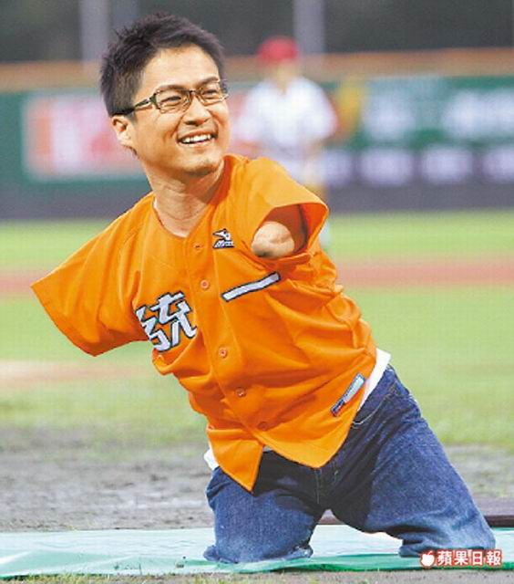
乙武洋匡-日本作家
自傳《五體不滿足》而廣為知名。
自幼有先天性四肢切斷症，在家人與老師
的幫助下，克服了許多行動上的不便，一
路完成學業教育，
並讀到早稻田大學政治學系。

Slide 8
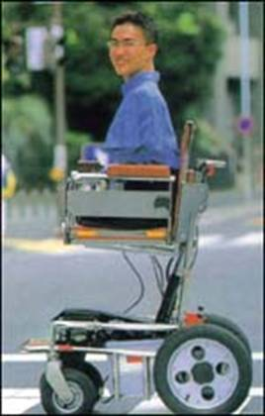
人生最重要的一件事是什麼？他的回答是：「活著的尊嚴」。
他存在的本身，就是對生命的禮讚與鼓舞。一個把悲劇演成喜劇的天才。

Slide 9
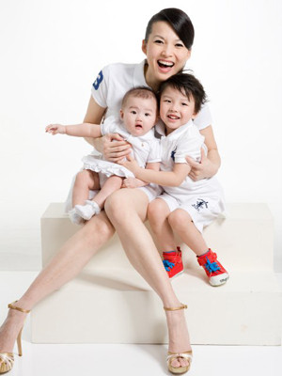
王曉書-我聽不見聲音，卻聽見了幸福
王曉書，台灣聽障模特兒、電視節目主持人、手語主播、業餘作家、手語翻譯員，實踐家專服裝設計科畢業。
她在三歲時，因為發燒延誤治療，導致失聰，從此進入無聲的世界。
離開啟聰學校後，意外考上實踐家專服裝設計科，接觸到模特兒的領域。

Slide 10
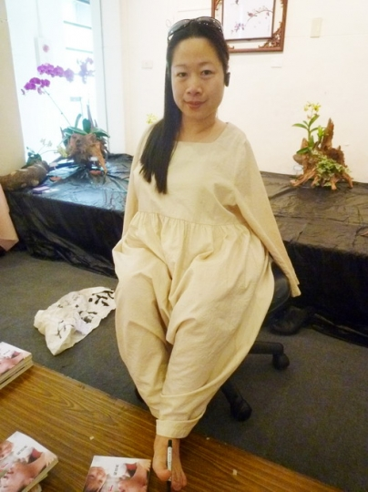
楊恩典-畫解生命殘缺
楊恩典是一位台灣的口足畫家，天生失去雙手且胸腔嚴重變形，於是出生後被親生父母遺棄在垃圾場。
發現者救起後送往楊煦牧師夫婦創辦的六龜育幼院收養，取名「恩典」。
2007年楊恩典獲選為中華民國十大傑出青年。

Slide 11
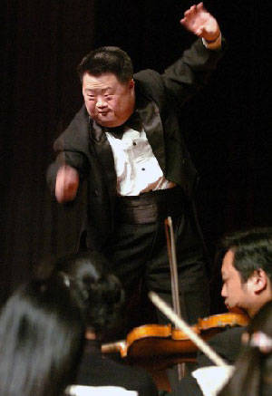
智能障礙─舟舟
舟舟，一個不識譜不懂樂器的智障者，一個能獨立指揮世界復雜性大型交響樂的音樂奇才。
舟舟憑借著對音樂特別敏感的天賦，被國內外音樂界稱之為奇才。
曾受到、及美國前總統克林頓等國內外政要的親切接見。他用指揮棒震撼著全世界。

Slide 12
身心障礙者照顧實務技巧
身心障礙者多少有輕度至重度的失能
障礙，日常活動皆需人協助。
所謂『失能』: 無法執行日常生活活動。

Slide 13
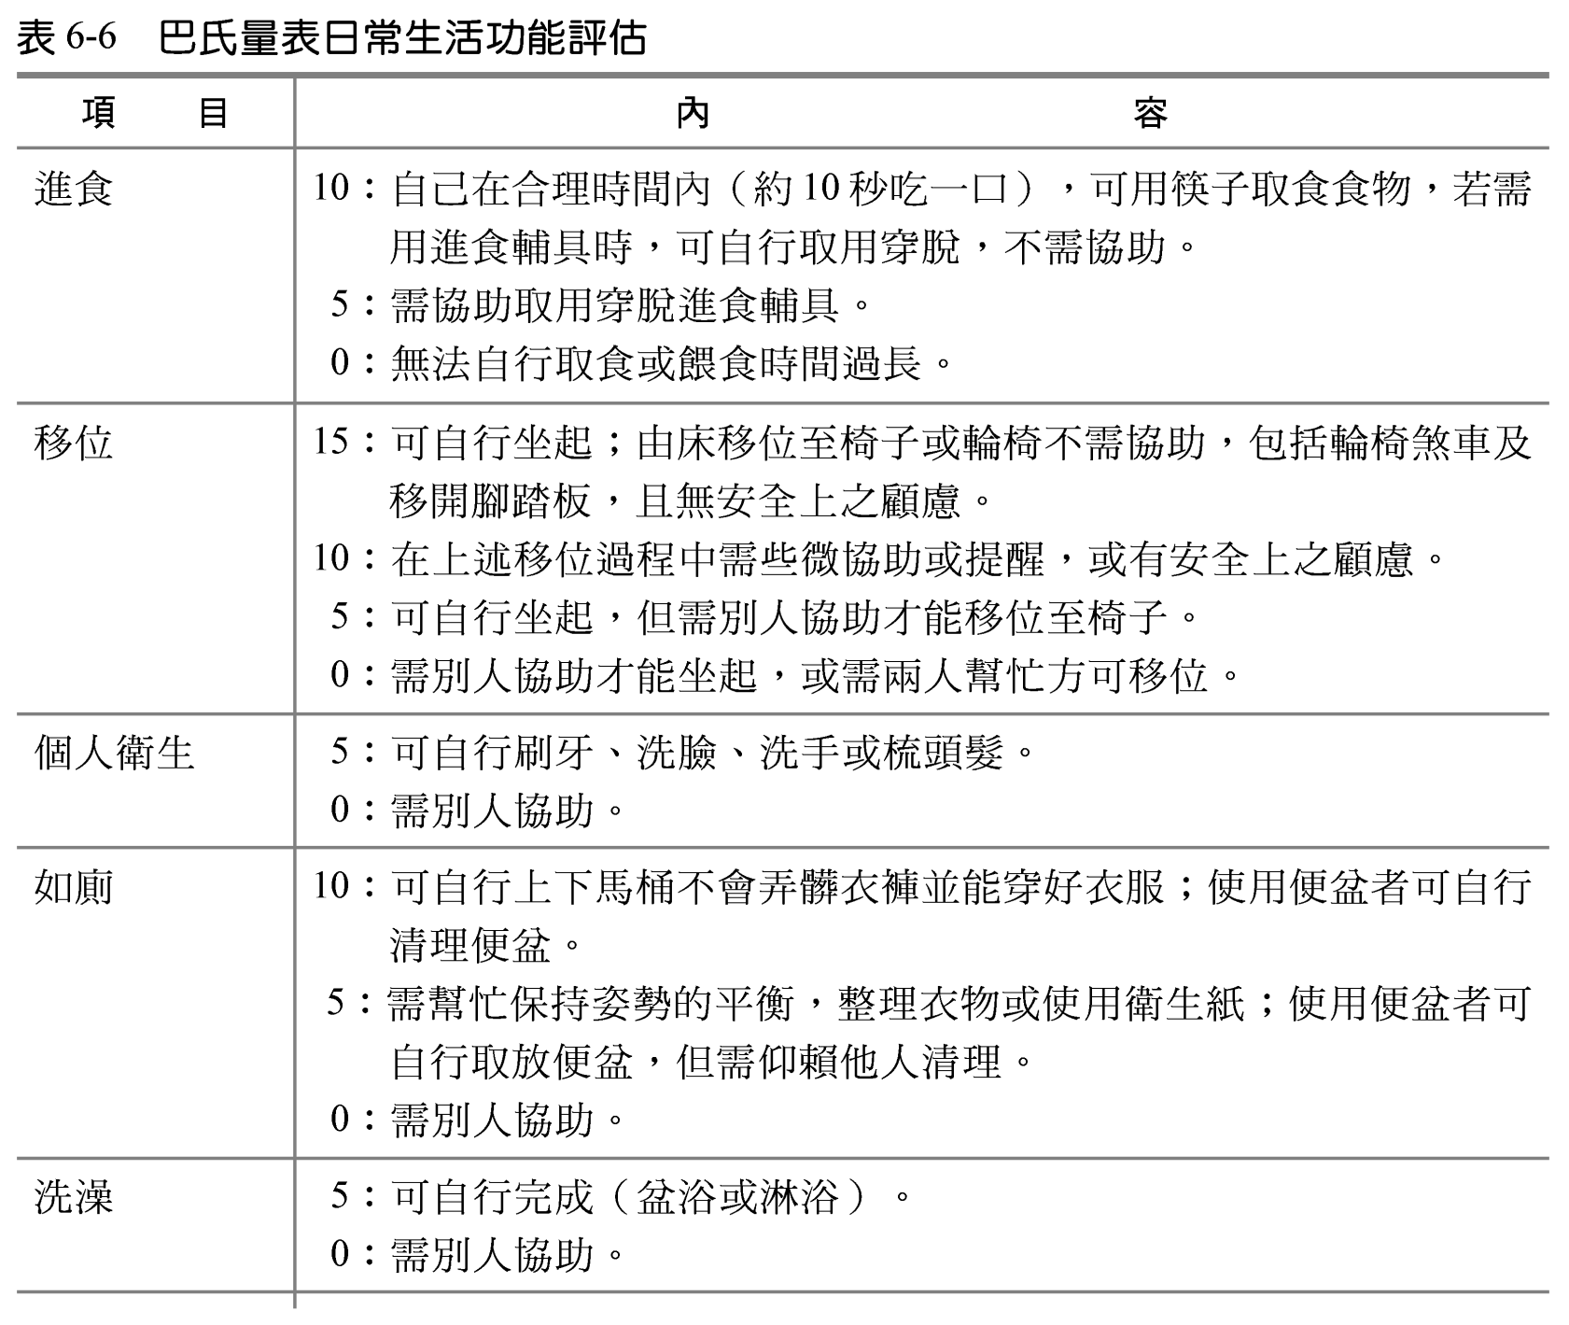

Slide 14
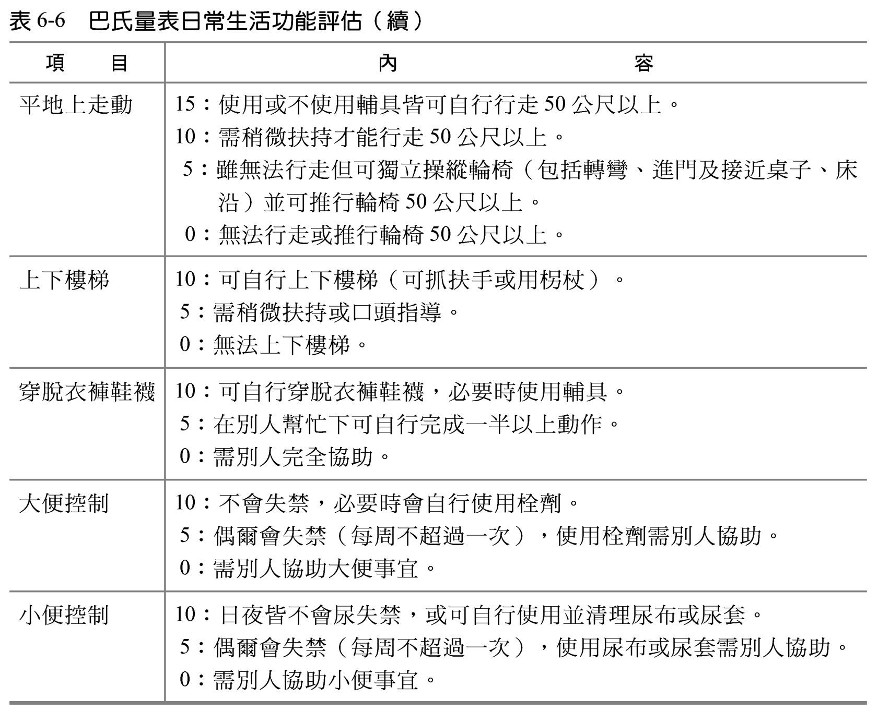

Slide 15

給他魚吃，不如教他如何捕魚。

Slide 16
身心障礙者活動協助(翻身、移位)

Slide 17
活 動 的 好 處
身體：促進血液循環、胸部完全擴張、
增進腹部肌肉收縮與肌肉張力
維持關節可動性
心理：增加健康愉快的感覺、
增進與人互動機會

Slide 18
活動功能障礙之照護技巧
錯誤觀念:臥床休息、靜靜躺在床上不要動。
活動可達成生理的需求，保持身體最佳的
功能狀態。
運動則能調整體能與促進健康。

Slide 19
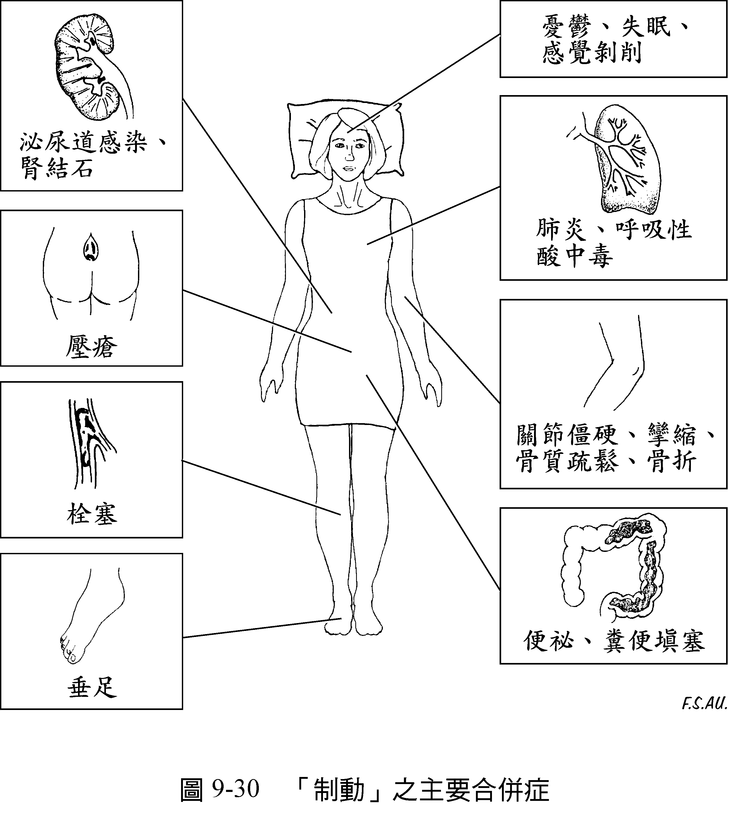

Slide 20
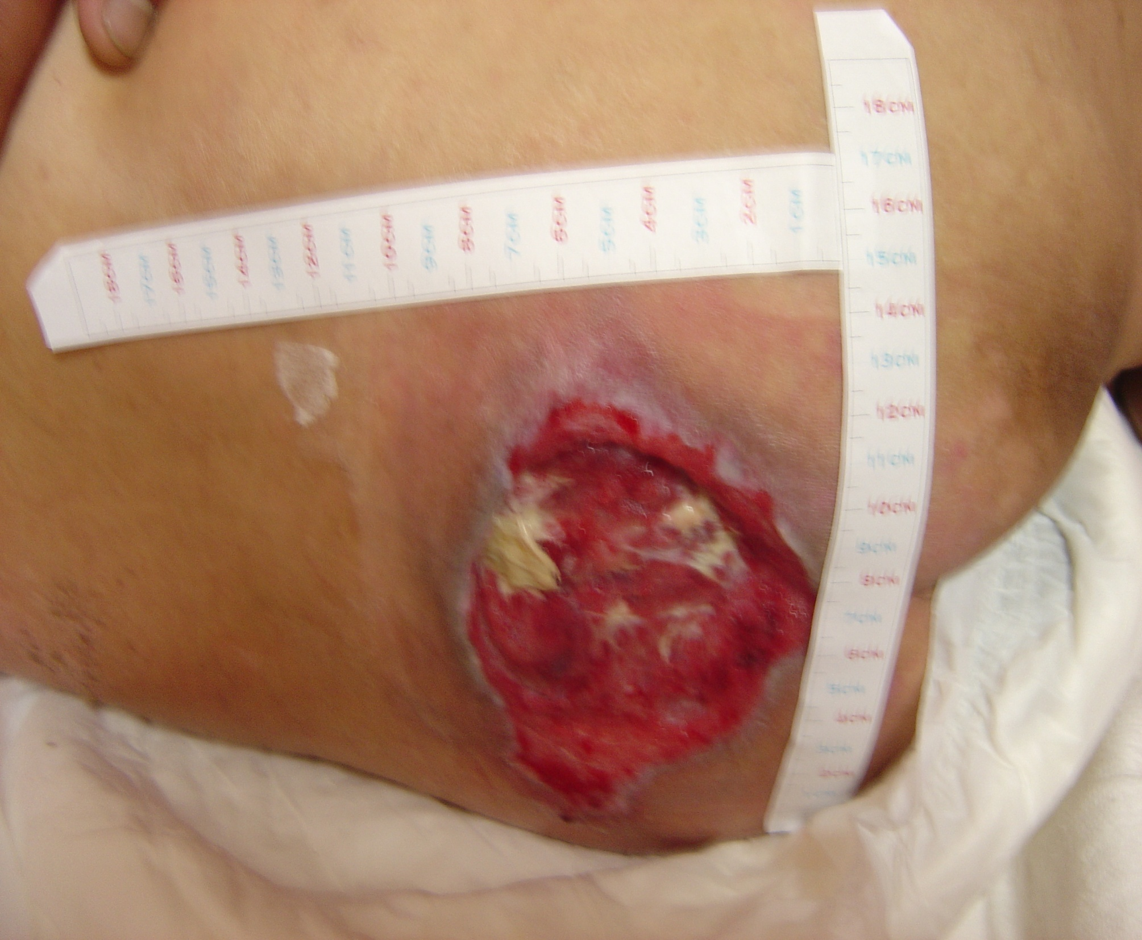

Slide 21
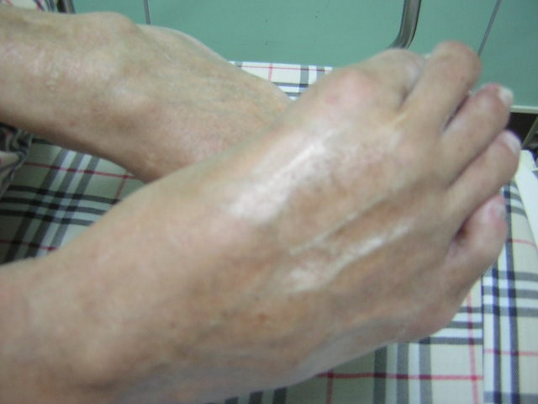

Slide 22
協助活動的措施
協助儘早下床活動
定時地變換案主姿勢
做全範圍關節運動

Slide 23
正確翻身與擺位

Slide 24
翻身姿勢的注意事項
避免進食半小時內翻身
翻身時應移動住民，避免拉扯肢體
翻身時照顧服務員一手扶住民肩膀，
另一手扶髖部

Slide 25
仰臥姿勢的擺位
頭部枕頭位於肩膀下，避免頸部懸空
兩側膝蓋下墊枕頭
兩側髖關節外放置枕頭
足底放置枕頭
翻身完畢應馬上拉起床欄，保護住民
安全

Slide 26
側臥姿勢的擺位
背後放置枕頭，讓住民輕靠枕頭
將下方肩膀拉出，臀部外移一些，維持
側翻姿勢
在雙腿膝蓋間放置枕頭，避免雙腿重疊
壓迫
翻身完畢馬上拉起床欄，保護住民安全

Slide 27
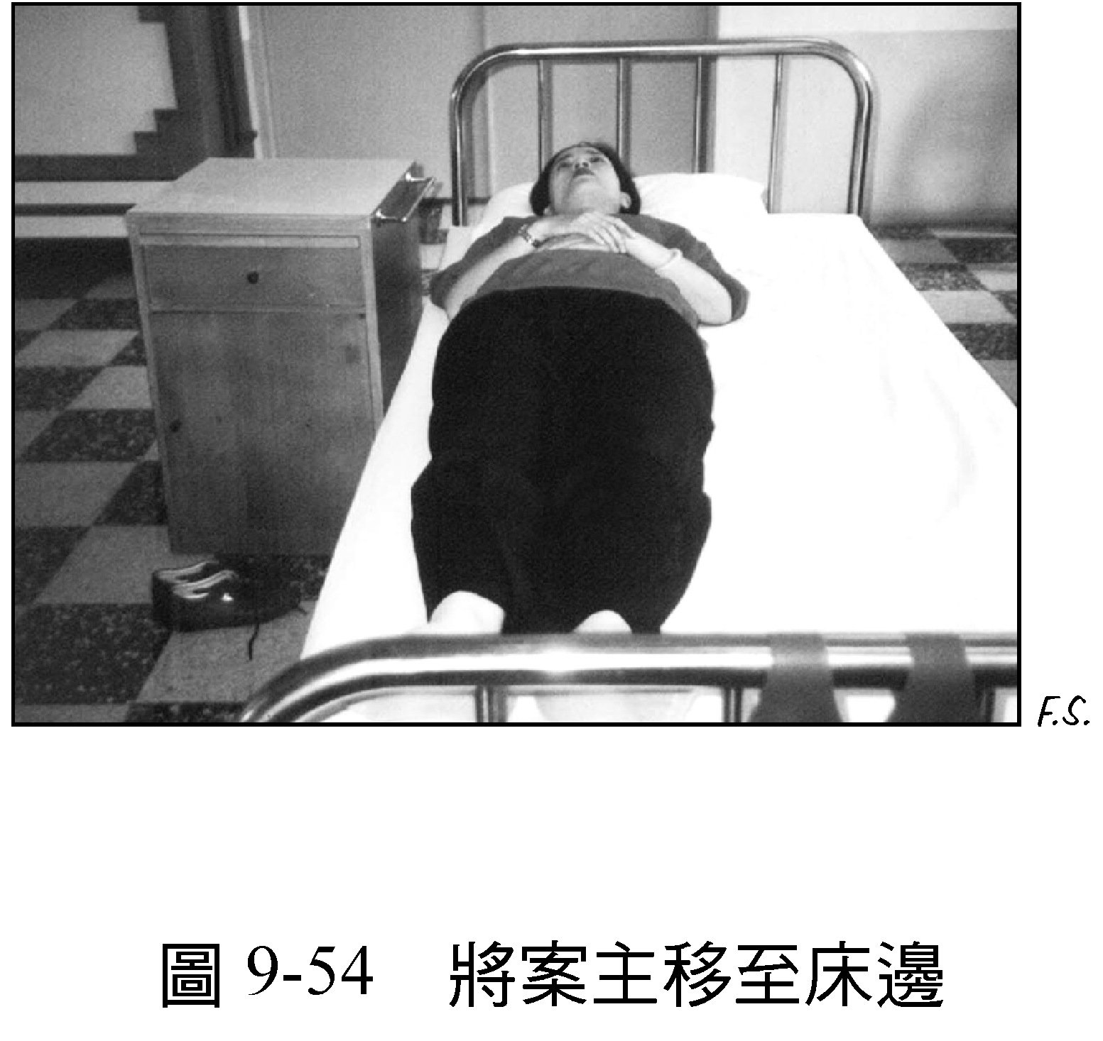

Slide 28
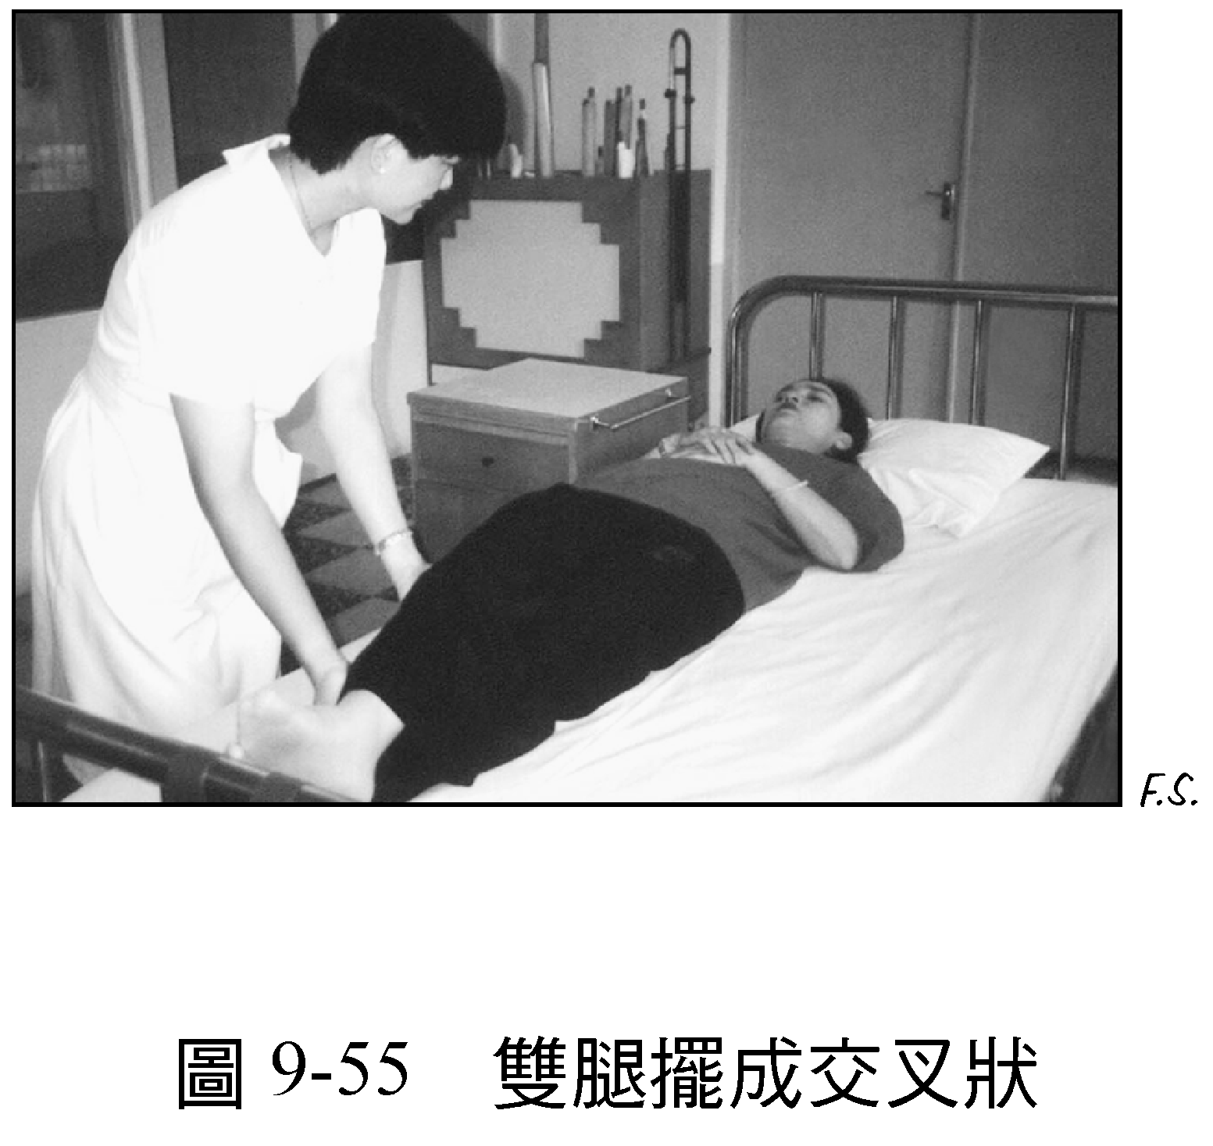

Slide 29
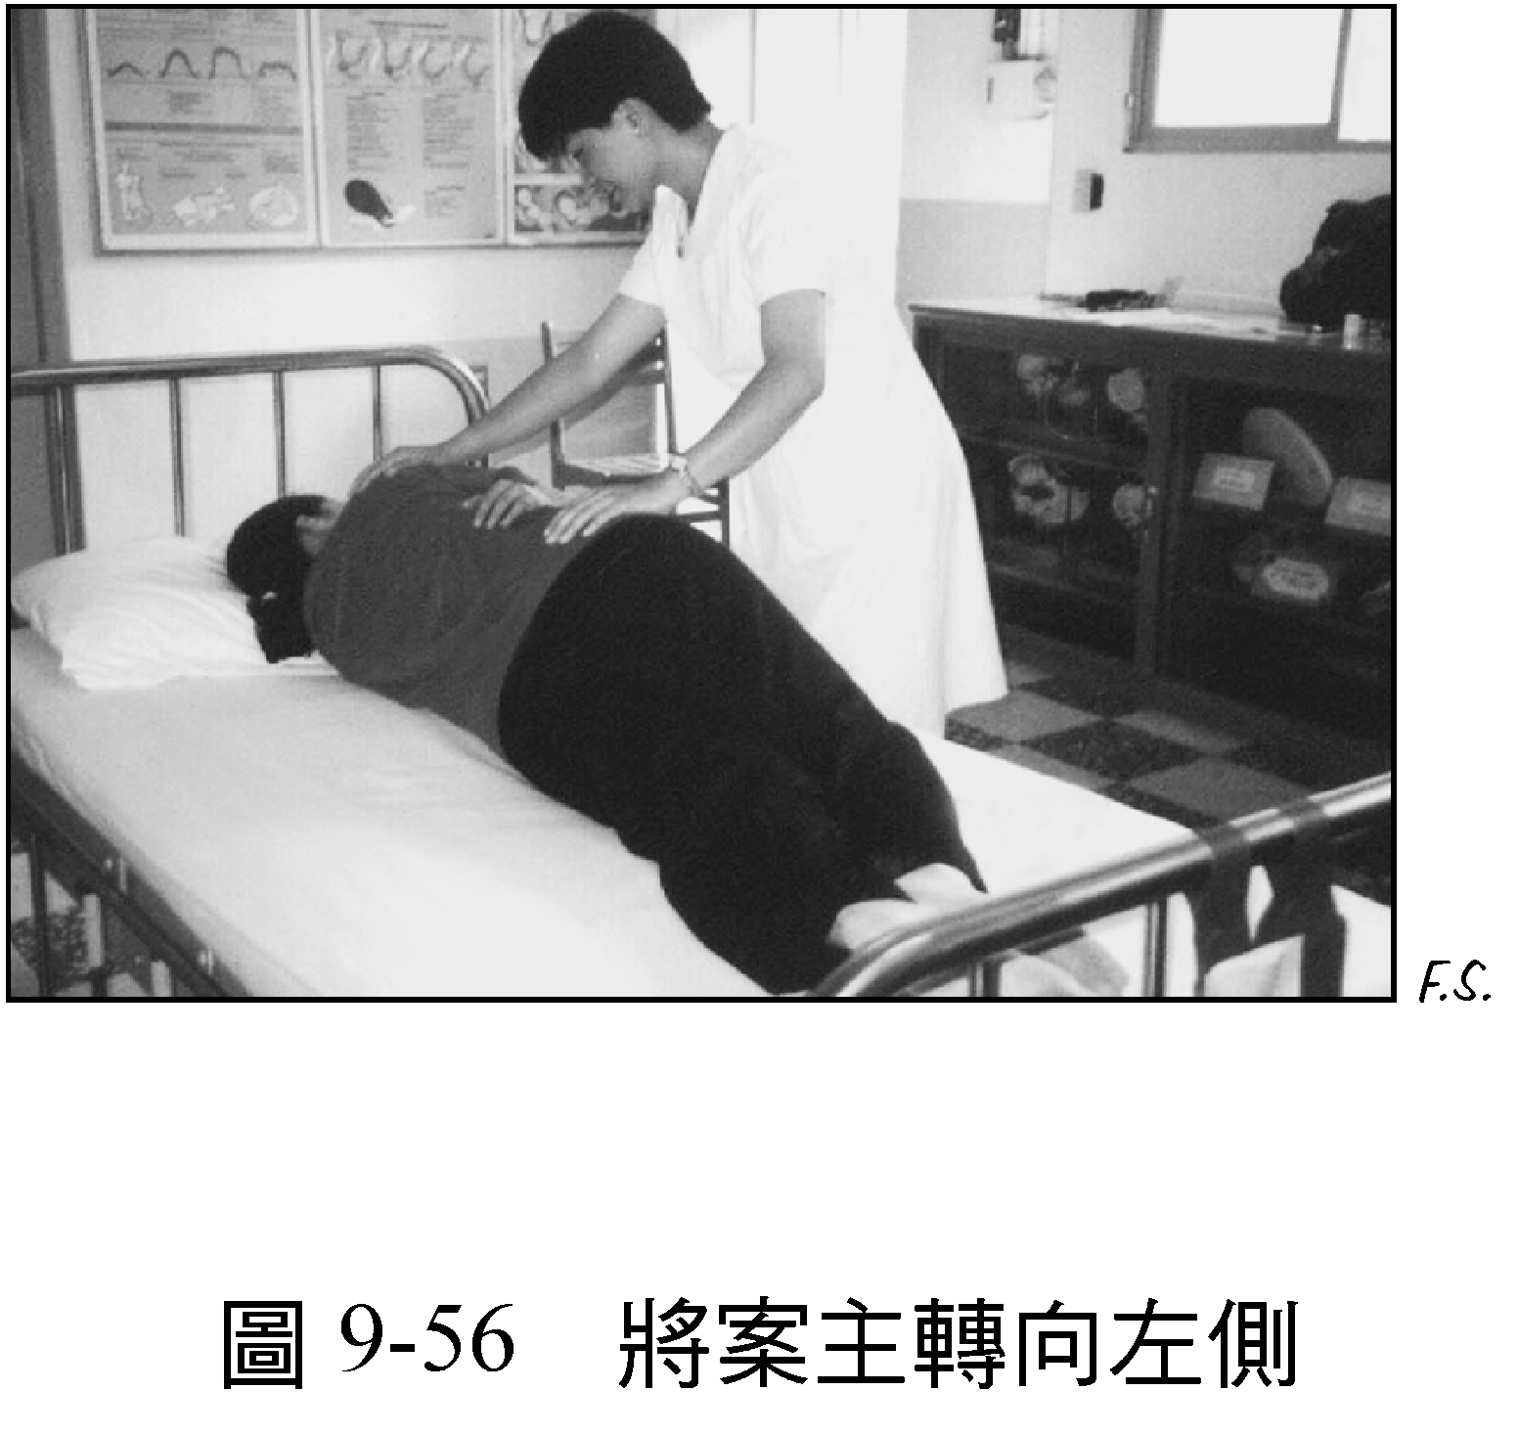

Slide 30
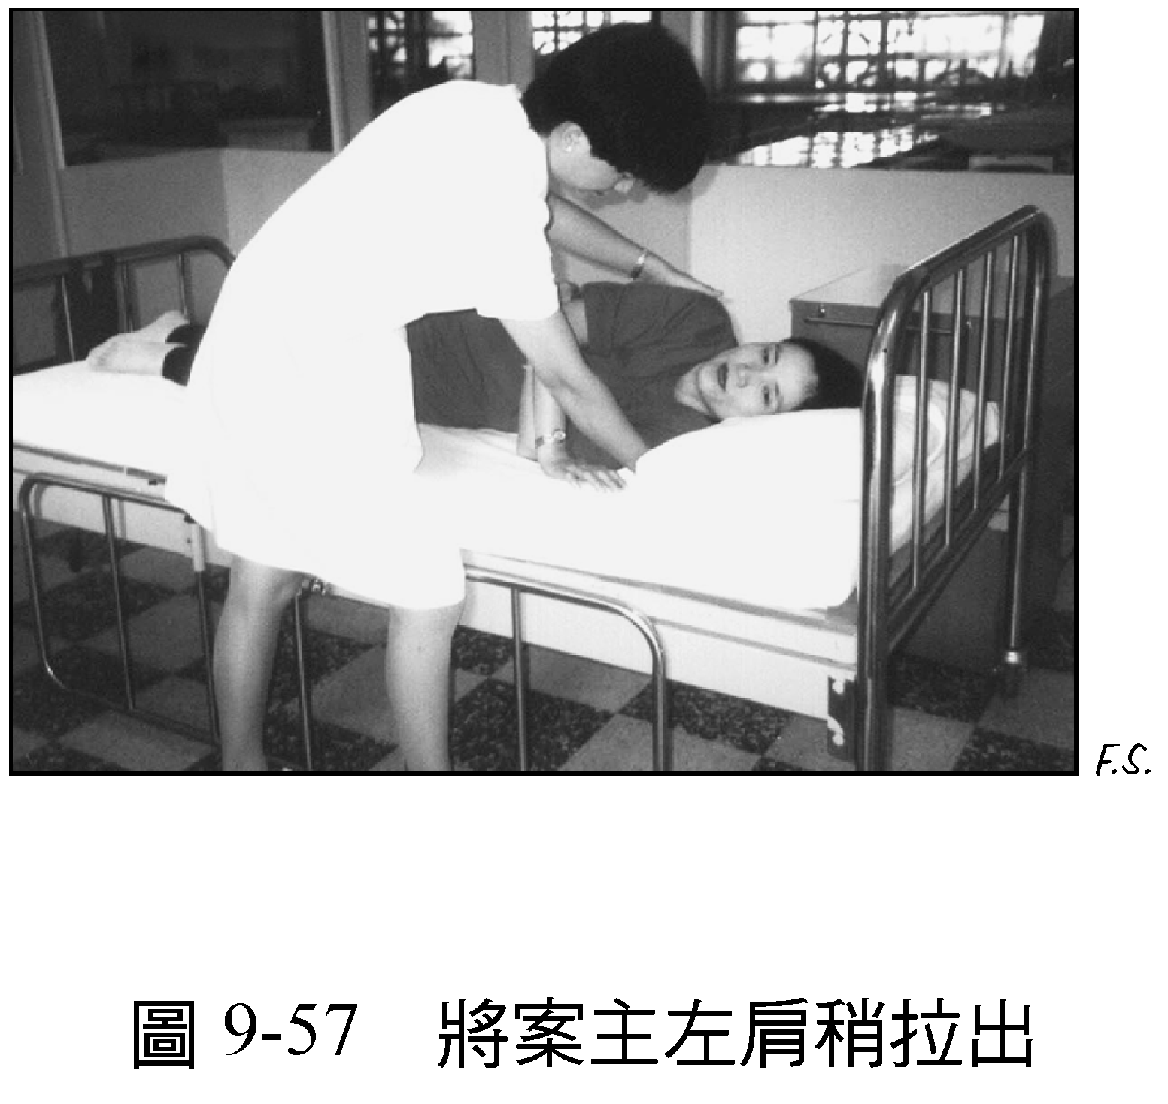

Slide 31
背部扣擊技巧(實務操作)
避開腎臟部位與脊椎骨。
扣擊時將手做成杯狀，用手腕力量，
有節律的扣擊。
扣擊方向由下而上來回數次，每次
50~100次。
洗手。

Slide 32
身心障礙者移位協助

Slide 33
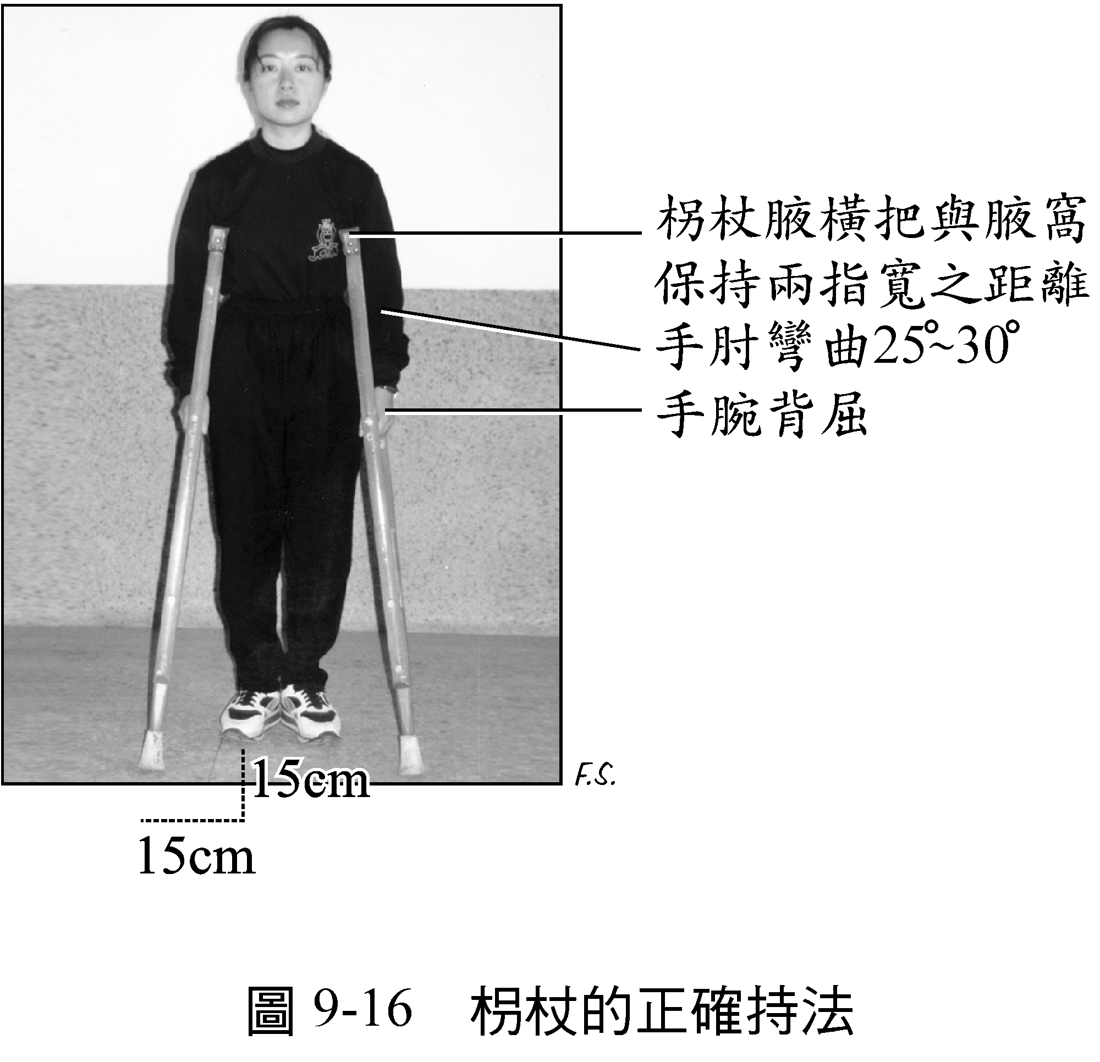

Slide 34
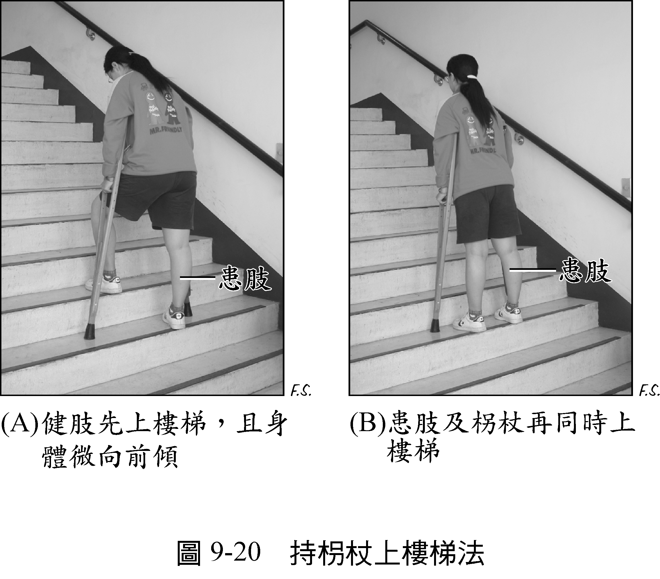

Slide 35
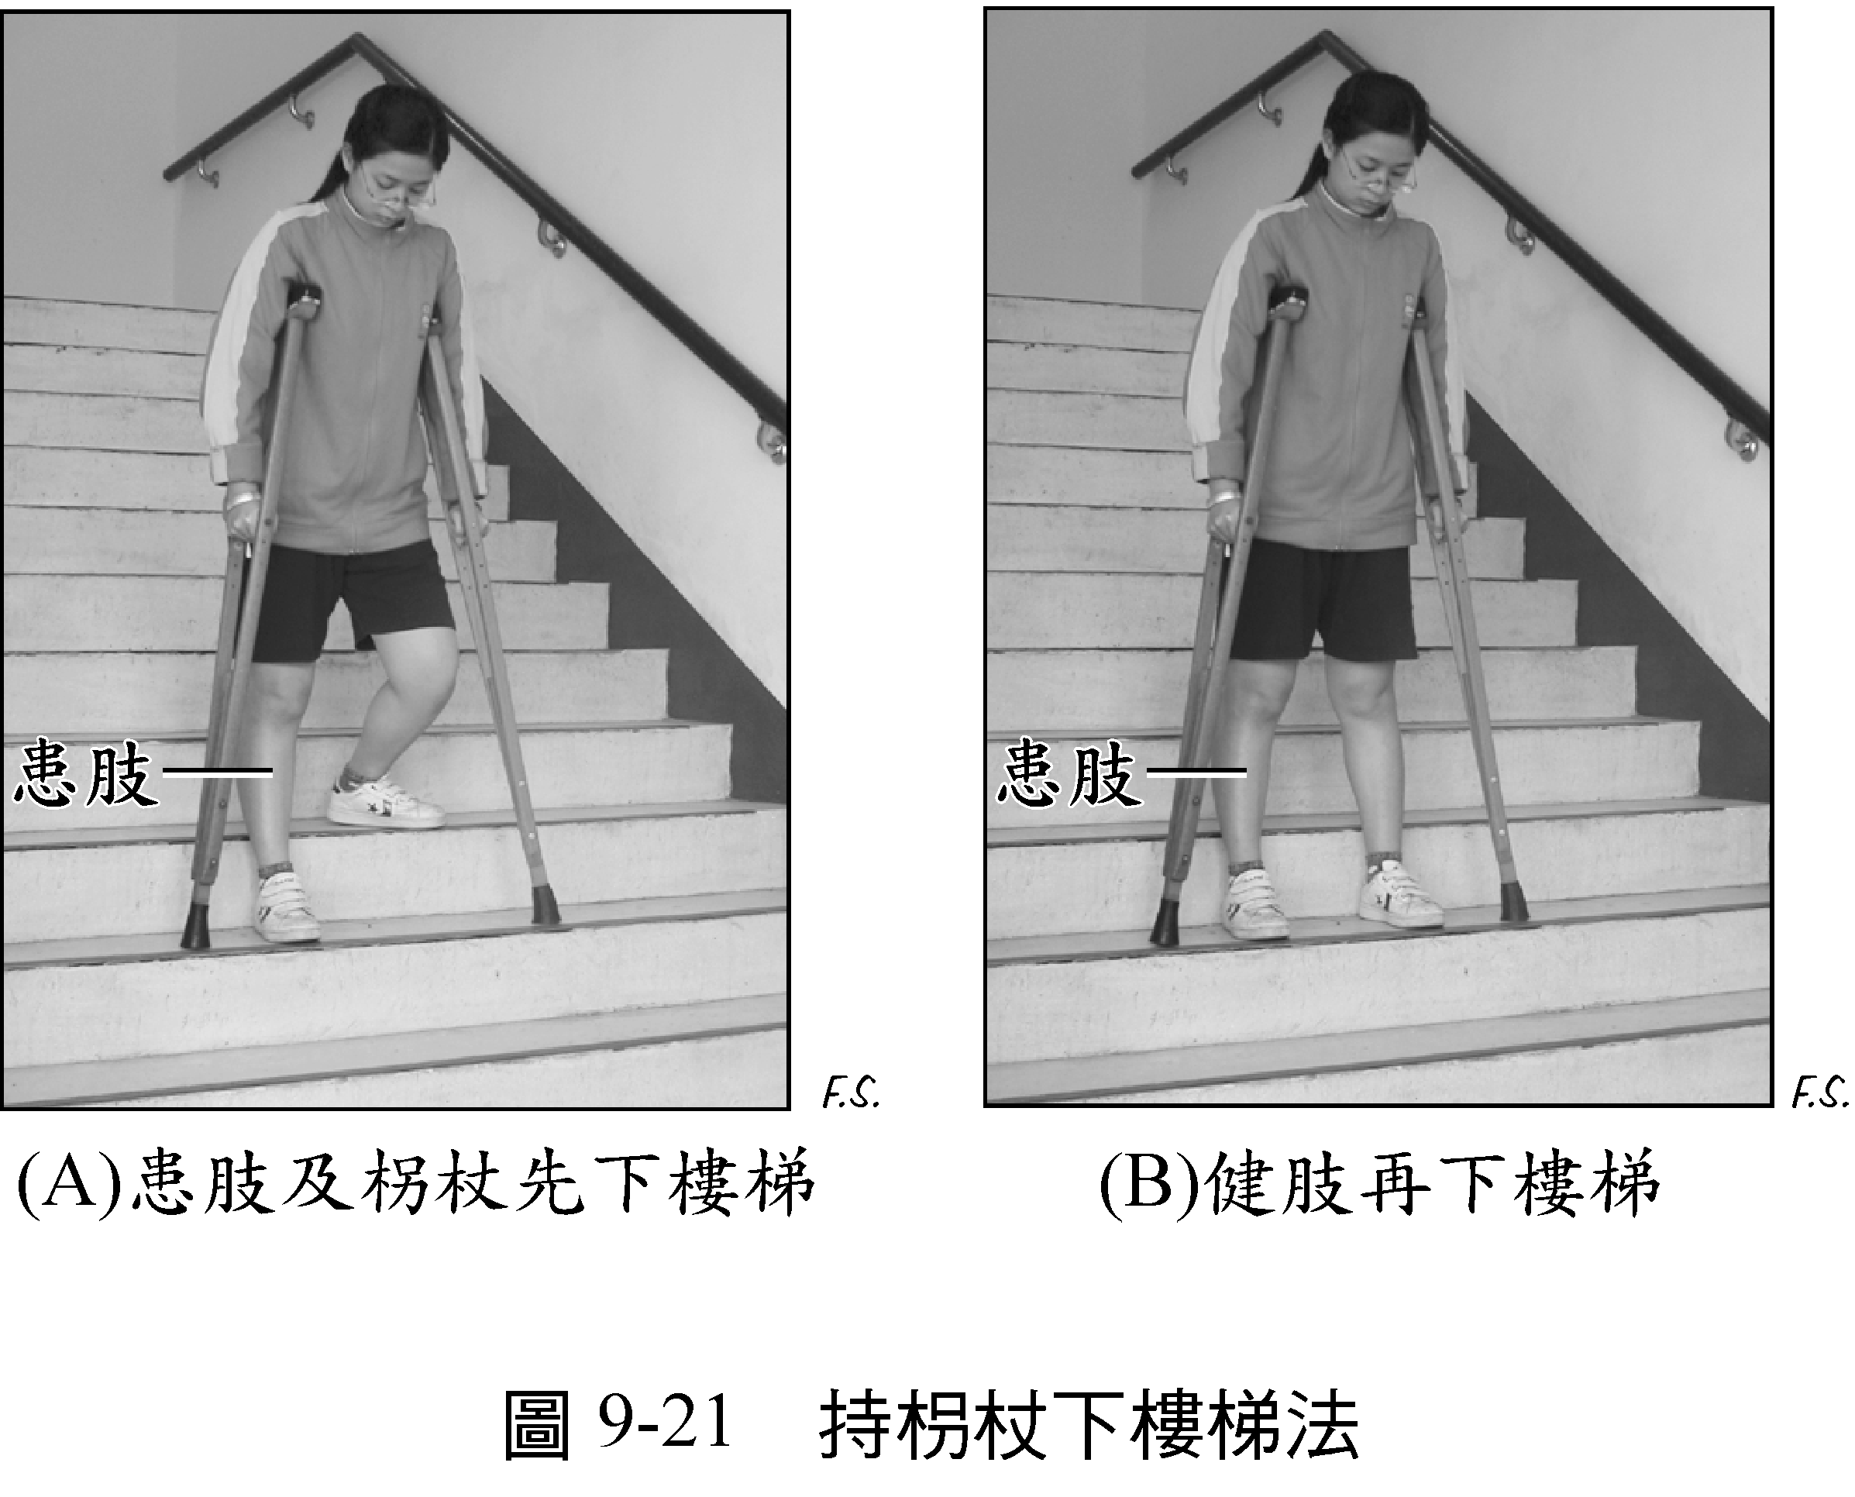

Slide 36
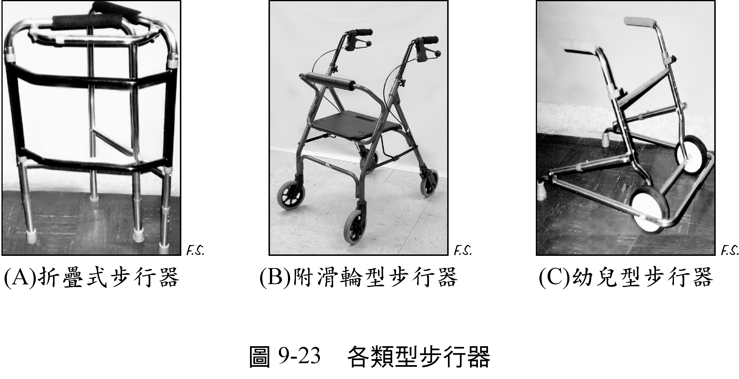

Slide 37
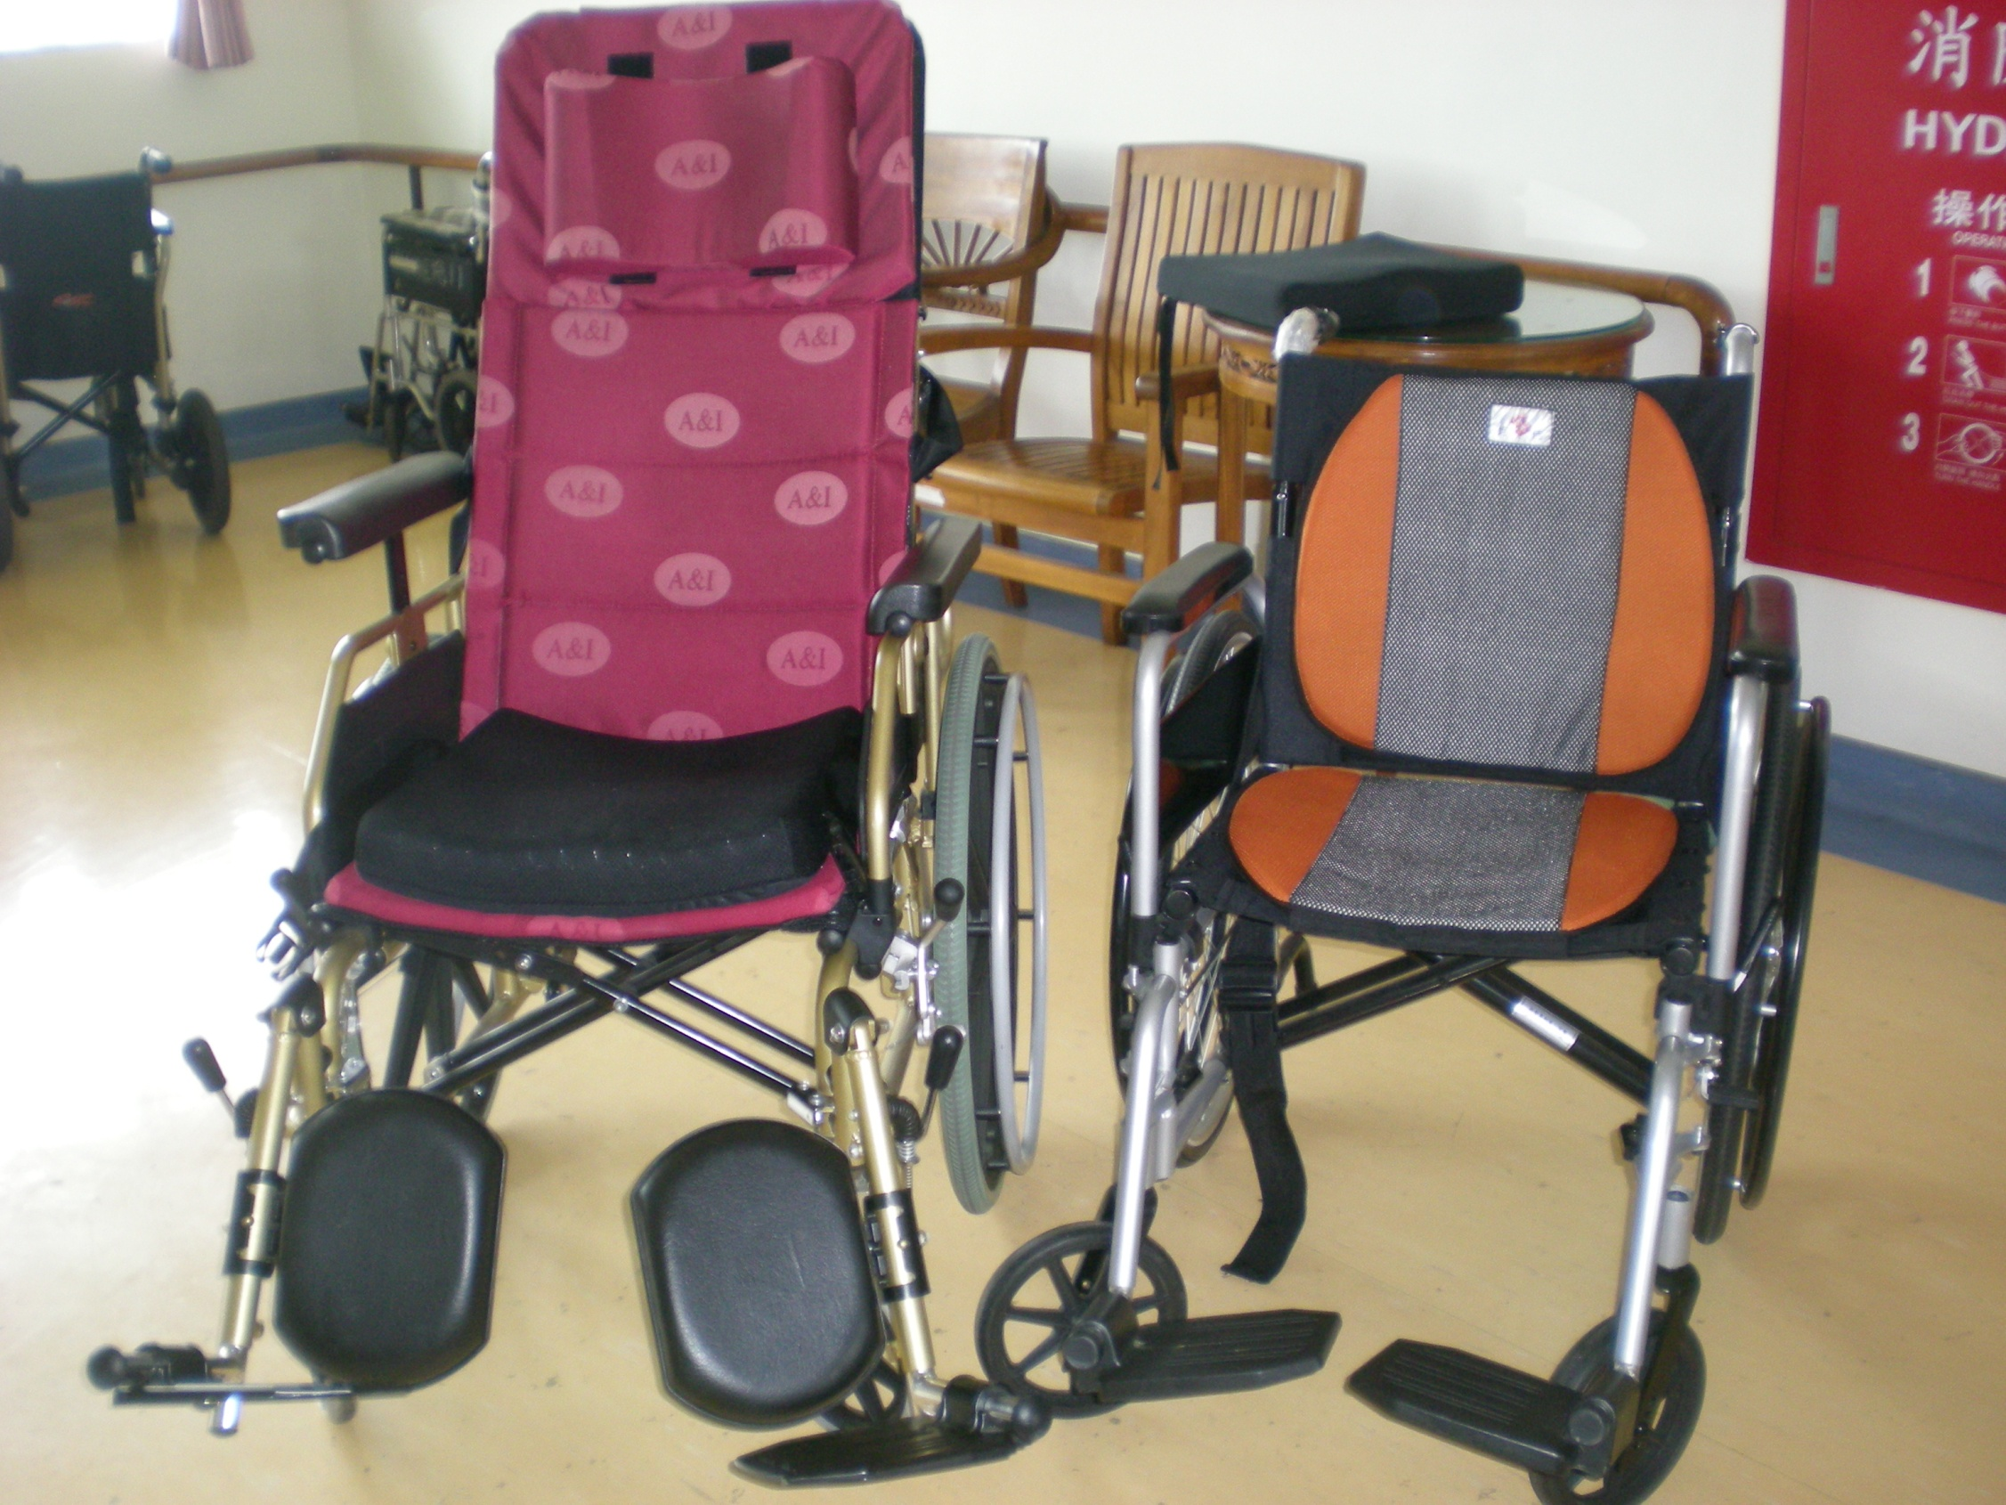

Slide 38
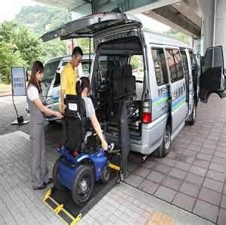
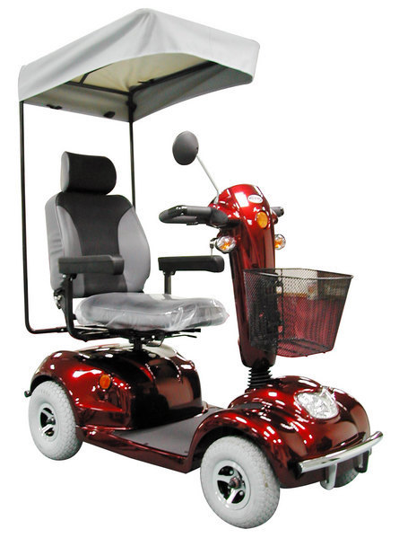

Slide 39
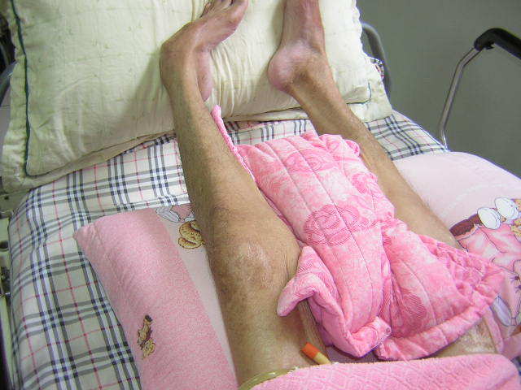

Slide 40
協助案主坐入椅子（或輪椅）

Slide 41
注意事項
輪椅放在健側.先固定輪椅.安全第一
下坡時—輪椅椅背先行
病患移位時---應鼓勵嚐試
病人移位時住應調整病床與推車等高.
搬動病人應注意肢體擺位
協助側臥---先移動四肢再移動軀幹.不可直接抓臥案主腋下

Slide 42
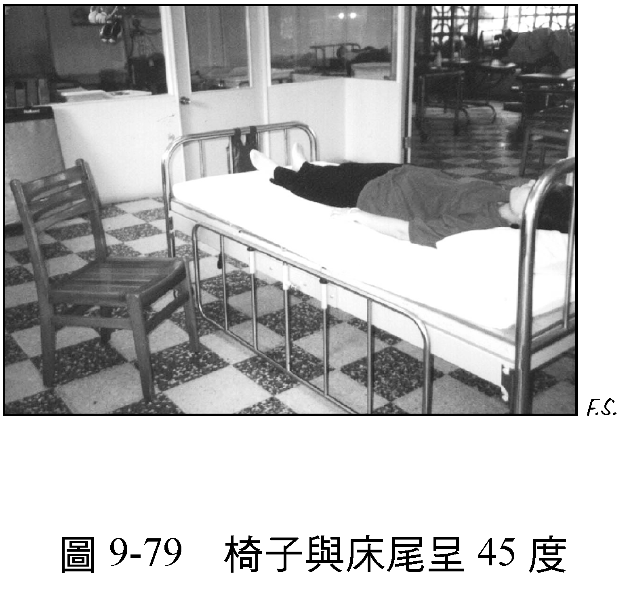

Slide 43
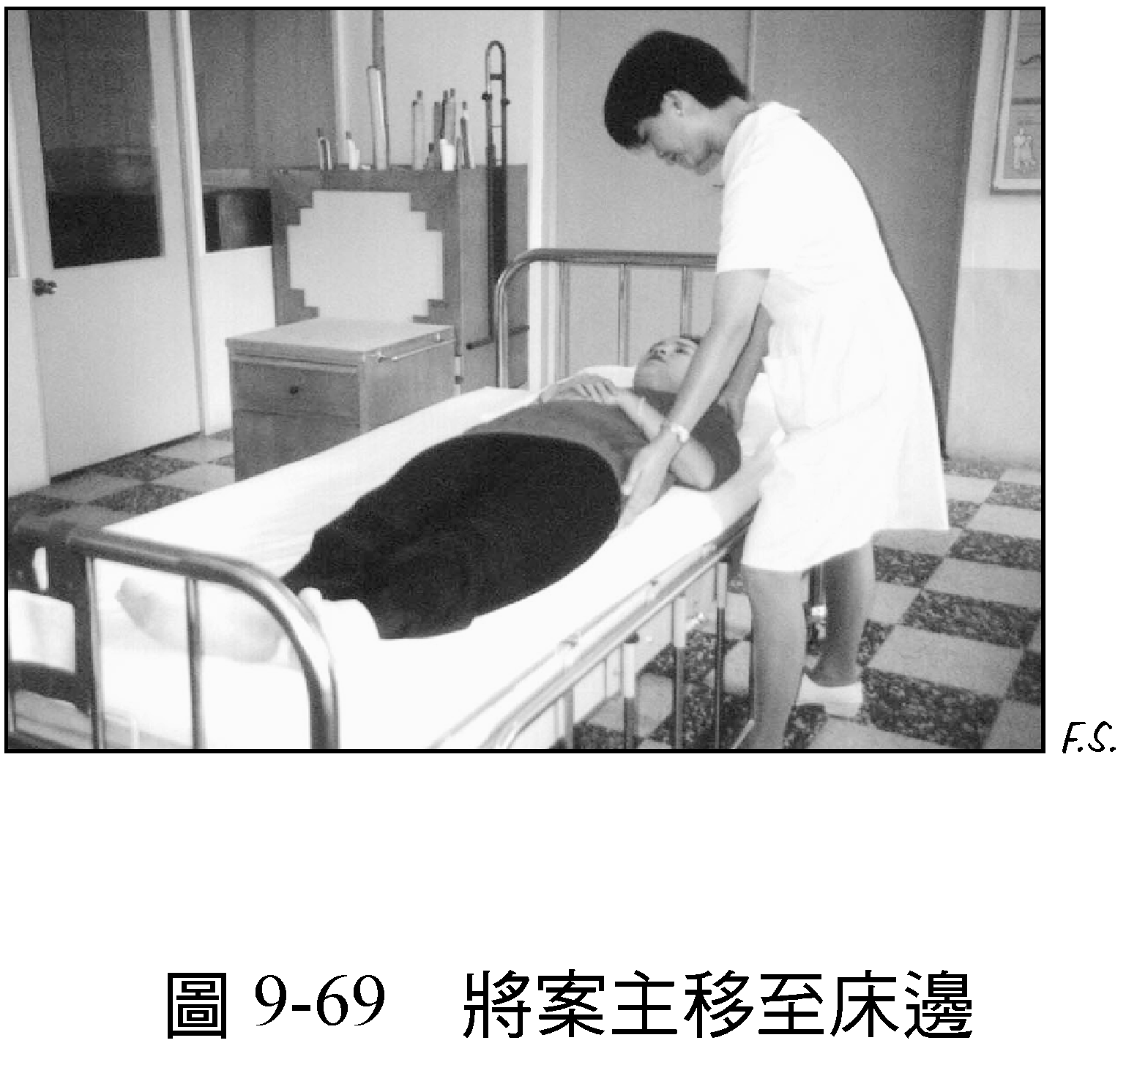

Slide 44
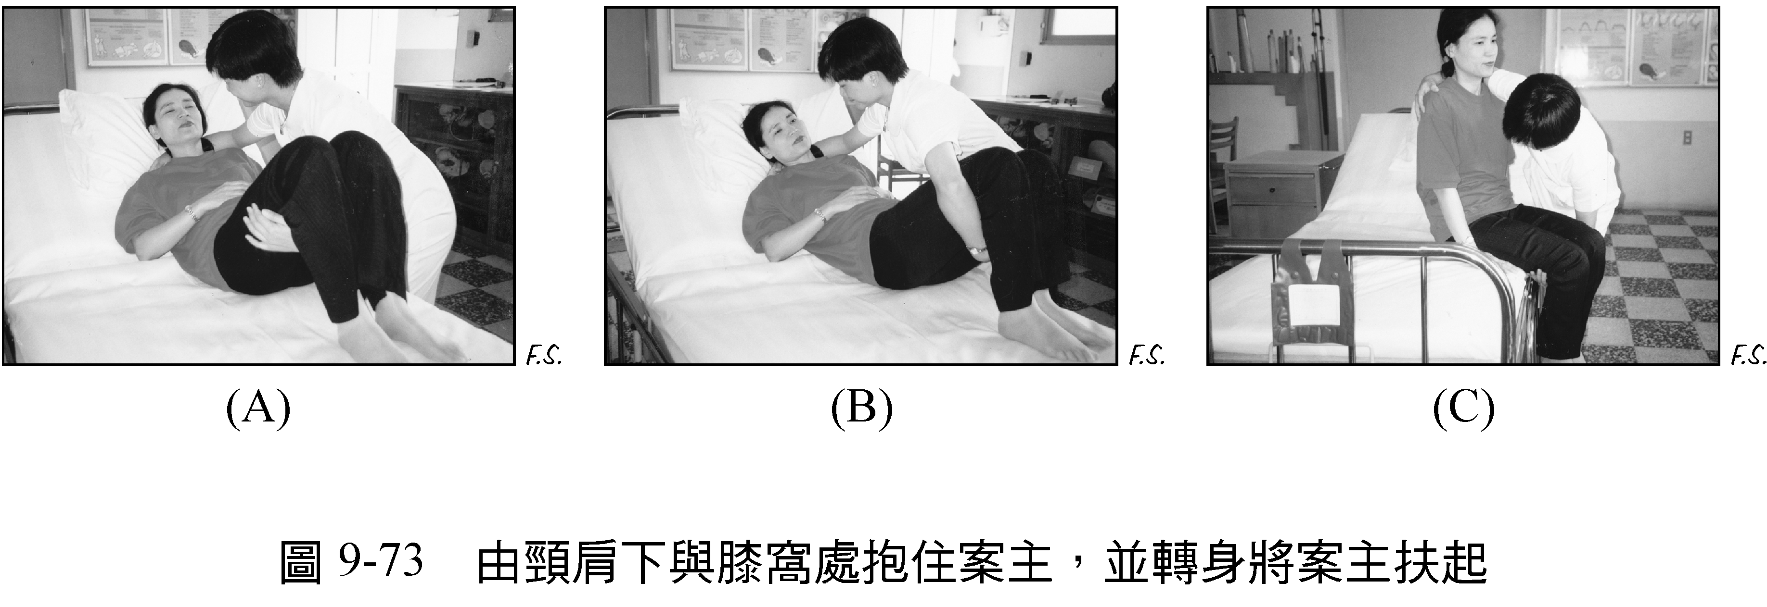

Slide 45
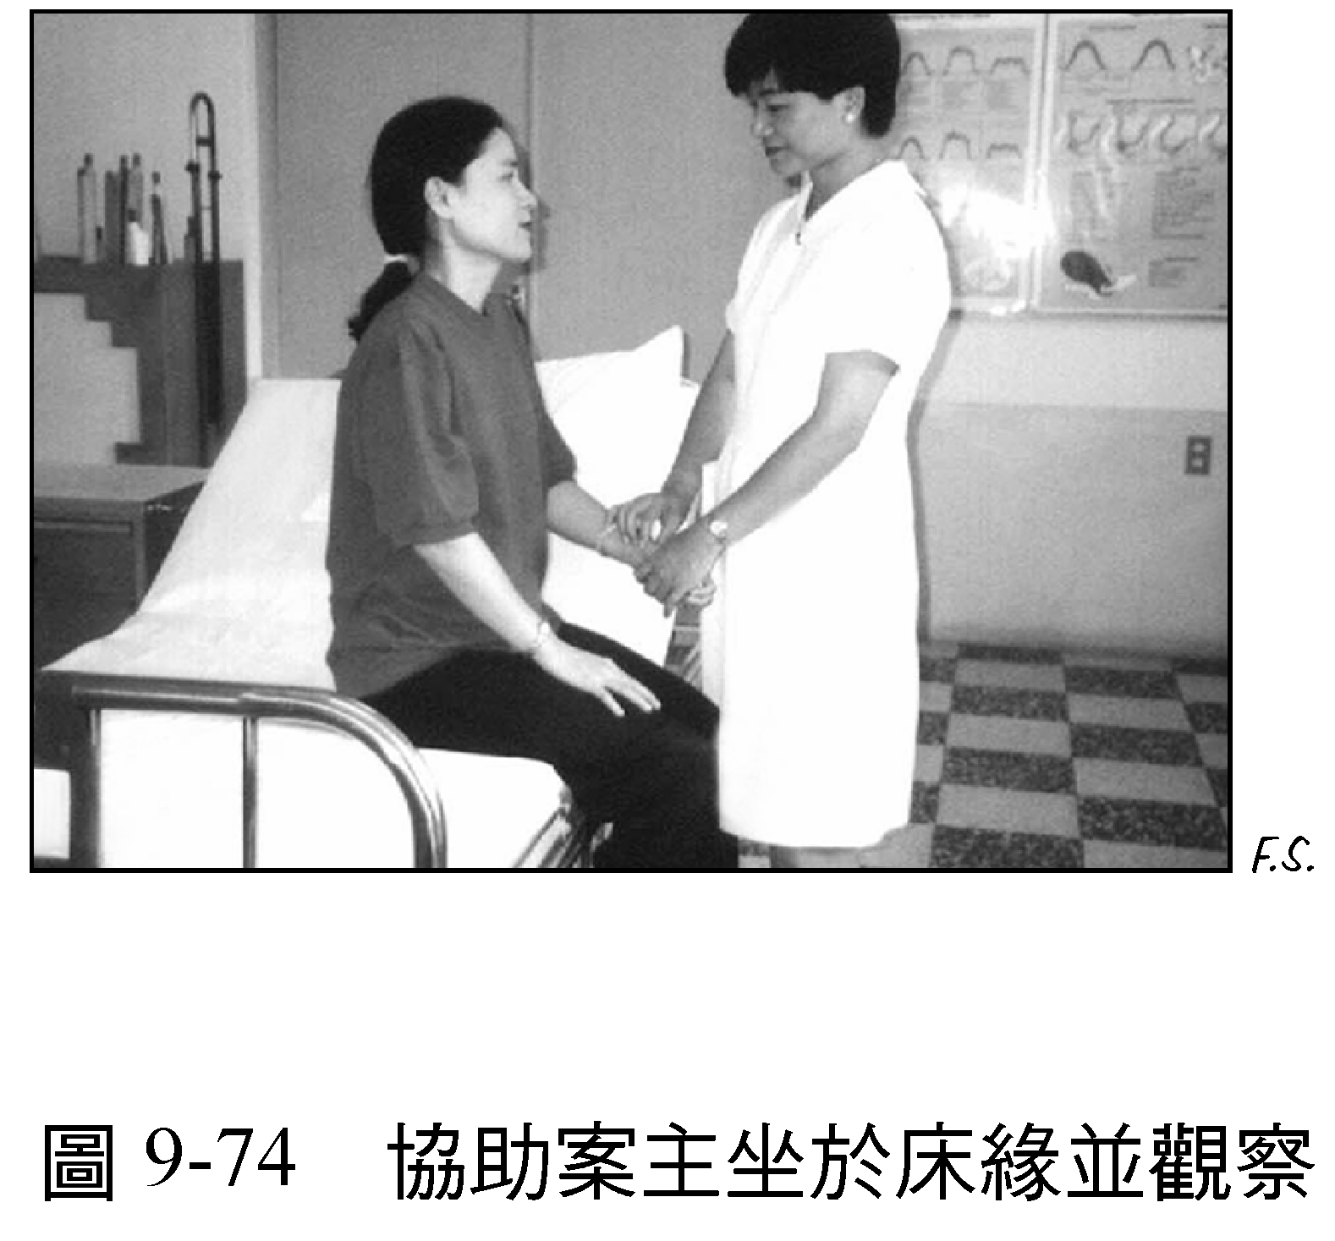

Slide 46
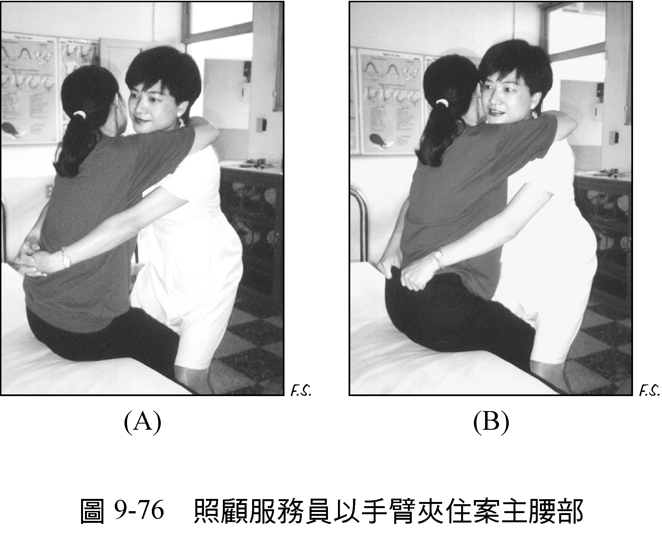

Slide 47
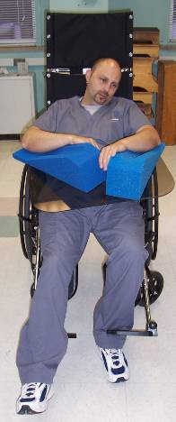
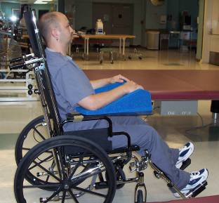
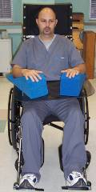

Slide 48
傷口基本照護原則
活動障礙長期臥床者，至少每2個小時協助
翻身一次。擺位應是30度的側躺
使用輪椅者，每15分鐘協助抬高臀部或移
動坐姿重心。
經常檢視評估皮膚的狀況保持皮膚的乾爽，
避免浸潤泡軟的發生

Slide 49
傷口特殊照護的方法
適當使用壓力減輕器材
-適當的床面可以有效地分散壓力，如
泡沫墊、空氣墊或水墊、空氣交換床
、低空氣流失床及空氣液化床等
-適當地使用坐墊、枕頭、羊毛氈等壓
力減輕器材，以分散骨頭突出處的直
接受力

Slide 50
傷口特殊照護方法
復健訓練
-對心智及動作能力許可的病患應積極
訓練其肌力，使其能自我翻身及移動
身軀

Slide 51
傷口特殊照護方法
水分及營養的補充
-水分、蛋白質、醣類、維生素、礦物
質等都直接或間接與壓瘡的形成有關
，所以應規律地監測病患的體重、進
食和消化狀況、皮下脂肪厚度及抽血
檢查等

Slide 52


Slide 53
身心障礙者備餐、餵食注意事項

Slide 54
基本營養之需要與協助餵食
每日飲食六大類
1.五穀根莖類
2.奶類製品
3.蛋豆魚肉類
4.蔬菜水果
5.油脂類

Slide 55
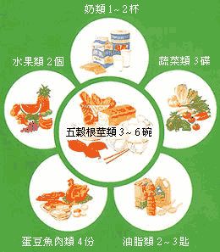
六大類食物

Slide 56
營養狀態的評估
飲食史
身高和體重
檢驗資料:血糖、血紅素、白蛋白。
臨床表徵

Slide 57
身體區域 | 營養良好的徵狀 | 營養不佳的徵狀
活力 | 有生氣、有精神 | 易疲倦、虛弱無力
頭髮 | 有光澤、彈性、無大量脫落 | 乾燥、易斷、無光澤、稀少
皮膚 | 光滑、濕潤、有彈性、膚色良好、沒有腫脹 | 粗糙、乾燥、蒼白、水腫
口腔狀況 | 黏膜紅潤、平滑、沒有腫脹和潰瘍、沒有出血 | 黏膜紅腫、潰瘍、嘴角裂、牙齦易出血
眼睛 | 明亮、清澈、黏膜呈粉紅色 | 黏膜蒼白、乾燥、充血
骨骼肌肉 | 堅實、有張力、無疼痛 | 鬆弛、無張力、萎縮、畸形
腹部 | 平坦 | 腹水、腫大

Slide 58
飲食的種類
普通飲食
軟質飲食：消化不良、咀嚼不便之病患….。
流質飲食：半流質、全流質、清流質
管灌飲食:
特別飲食：糖尿病飲食、低鹽飲食、高蛋白
飲食。

Slide 59
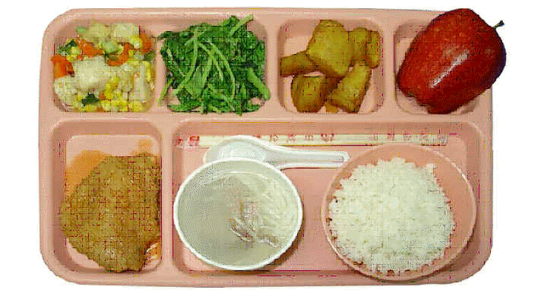
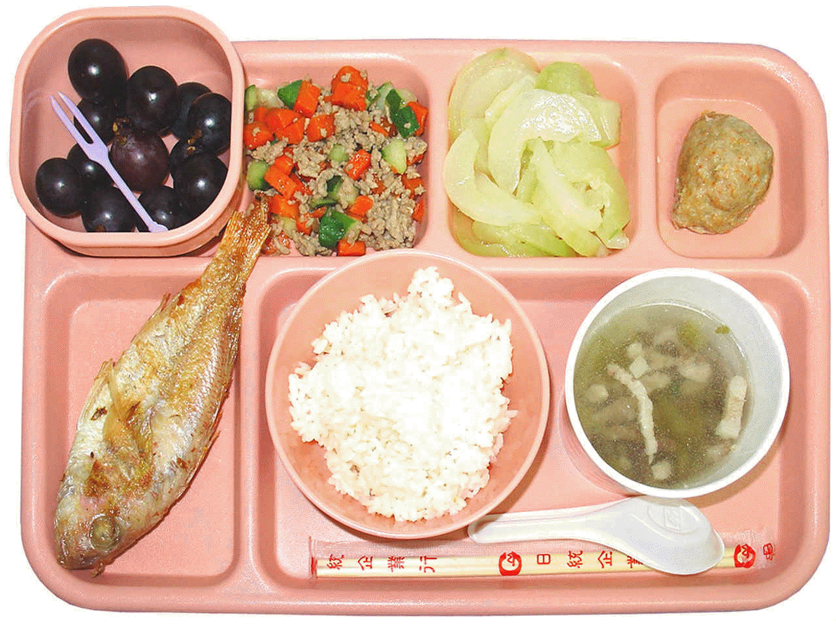
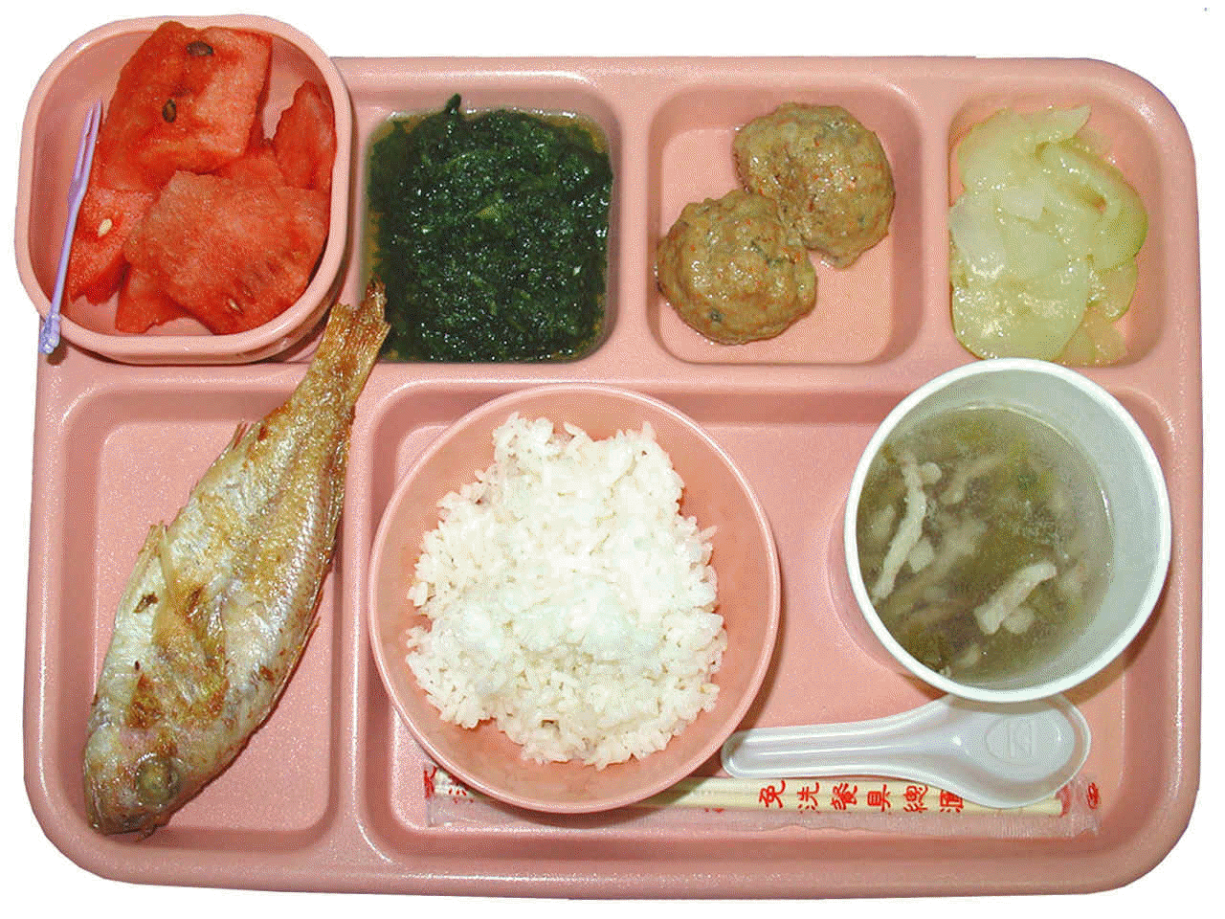
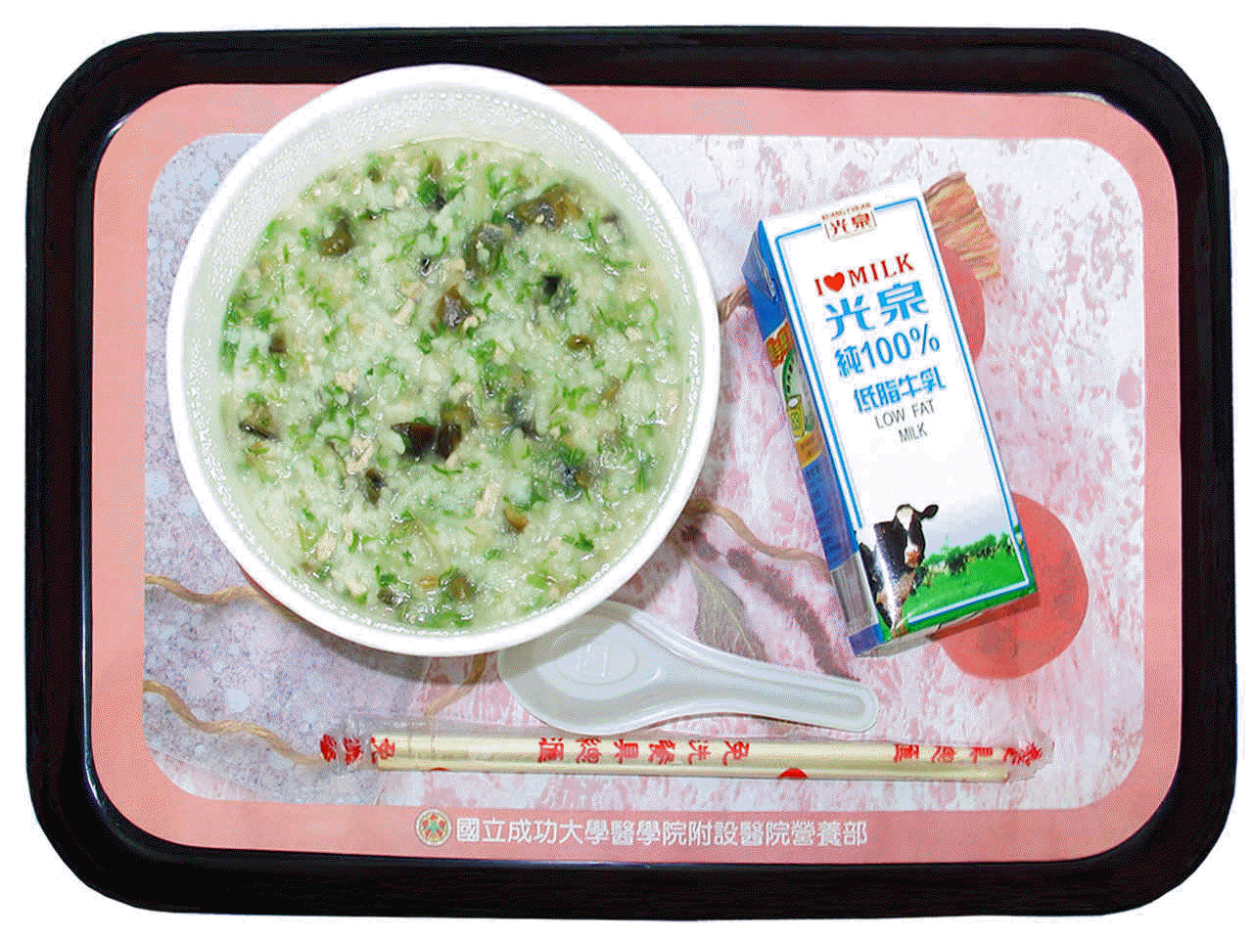
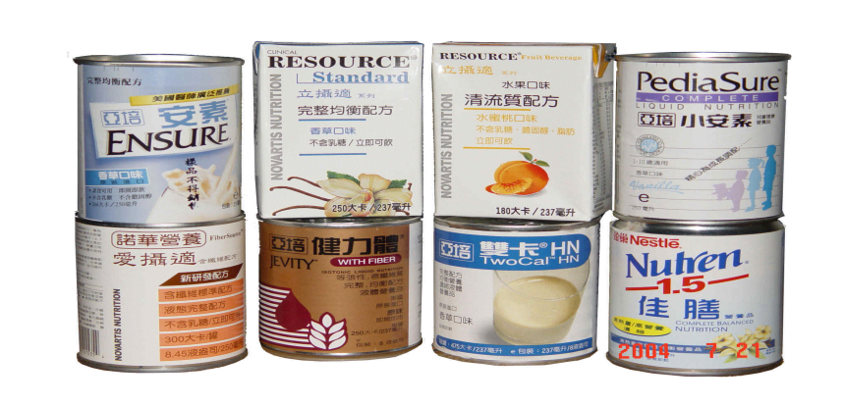
各類食物質地變化

Slide 60
餵食與鼻胃管灌食注意事項

Slide 61
協助身心障礙者進食之技巧
1.安排愉快的進餐環境：
安排整齊、清潔的進餐環境。
協助個案先如廁、洗手和清潔口腔。
避免於進餐前給予不愉快的措施或治療。
保持食物在適當的溫度。
減輕身體上的不適，如：疼痛，可給予止痛劑。
態度須溫和關切及有耐心。
提供清潔、美觀的餐具及食物擺盤色香味俱全。

Slide 62
協助身心障礙者進食之技巧
2.協助營養的獲得：
進餐前安排舒適的進餐姿勢（坐、半坐臥或
側臥）無論任何姿勢，均須給予適當的支托。
餐盤放在可以拿得到的位置，協助圍上餐巾。
鼓勵個案自行用餐，必要時給予協助或餵食。
餵食時，每口的食物要適中，對於失明者要
告知餐盤上的食物。
進餐後須記下進食的量和種類，也須記下
拒吃的食物。

Slide 63
協助身心障礙者餵食之技巧
使用輕巧、易於使用的食具(如:塑膠匙、
寬口紙杯、可彎式吸管)。
依個案需要準備切碎或切片易於咀嚼吞嚥
之飲食。
給予個案充裕用餐時間。
鼓勵個案自行進食，若能做到給予適當的
讚美，以增其自信心。

Slide 64
協助身心障礙者~吞嚥障礙技巧
進餐時姿勢要坐直，下巴內縮，以利吞嚥。
食物須置於健側的口中，以防積存於患頰。
飲食內容以軟質、半軟質為宜。
餐後須檢視個案口腔，以防食物積存於患頰，
並協助口腔護理。
鼓勵下床進食，並給予充裕的用餐時間。

Slide 65
鼻胃管灌食注意事項
洗手
灌食時必須抬高頭部45-60度，嘔吐者需更高。
反抽
灌食時間:15-20分鐘。
不可將空氣灌入
每次灌食量約250-350c.c。一次灌食總量
不可超過500c.c

Slide 66
鼻胃管灌食反抽的重要性
是否在胃內
有否消化或出血
灌食過程中異常現象

Slide 67


Slide 68
身心障礙者身體清潔與失禁照顧

Slide 69
協助身心障礙者口腔清潔
減少細菌在口腔內繁殖，預防牙齒、口腔黏
膜發炎或潰瘍。
協助無法自行維護口腔清潔的案主執行清潔
措施，減少異味，保持口腔清潔與健康。
教導活動自如的案主執行有效的口腔清潔。
保持口腔舒適與美觀，並促進食慾。
可早期發現口腔黏膜的問題，以利早期治療。

Slide 70
協助身心障礙者刮鬍鬚
先用溫毛巾溫臉部，使鬍子軟化。
用肥皂或專用剃鬍膏塗上臉部，充分起泡。
一手繃緊皮膚，另一手持刮鬍刀，使刀刃與皮膚呈45度角，順著毛髮生長方向小心剃，需注意避免剃破皮膚。
剃到嘴角四周時，請案主用舌頭鼓起面頰。
剃完後，用毛巾擦丟泡沫，再視案主習慣，
給予塗擦櫚滑劑、營養乳液或冷霜，以增進
舒適。

Slide 71
協助身心障礙者沐浴及衛生技巧
每週洗澡3次，安排早上執行晨間護理。
提供隱密性環境，沐浴並鼓勵個案在協助下主動參與。
為個案洗澡前先檢查水溫，避免燙傷。
保持浴室地板的乾燥，勿潮溼避免跌倒。

Slide 72
協助身心障礙者穿衣之技巧
鼓勵個案在協助下能自行穿脫衣褲、外套。
衣物選擇以清潔、柔軟、吸汗、合身易脫
為原則。
尊重案主喜愛，讓她有選擇的權利。
對於個案的任何進步予以讚美、鼓勵。

Slide 73
協助身心障礙者穿衣之技巧
更換衣物時，避免暴露案主尊重隱私。
脫衣時，由健側、沒有打點滴或較有力之一
側脫除。
穿衣時，先穿患側、有打點滴或較無力之一
側穿衣。

Slide 74
協助身心障礙者指(趾)甲護理
指甲是真皮之過度生長、硬化而化而成。
主要作用量增加手指及腳趾抵抗外界壓力、
增加美觀，且對指甲內部組織具有保護作用。
防止指甲過長，藏匿污垢或斷裂弄傷皮膚，
避免產生雞眼、指甲崁入、長肉刺。

Slide 75
協助身心障礙者指(趾)甲護理
1.光線應充足，以維護安全。
2.修剪前可先泡溫水(41~43度)，15-20分鐘。
3.修剪指甲方法為手指甲修剪成弧形，
腳趾甲應修成平形，以防趾甲兩側長入趾肉形
成嵌甲。
4.修剪前後應洗淨趾甲，預防感染。
5.若案主有糖尿病、循環障礙者，應小心修剪，避免不當而造成指(趾)甲的傷害。
6.選擇乾淨、吸汗棉質襪子及穿合適的鞋子。

Slide 76
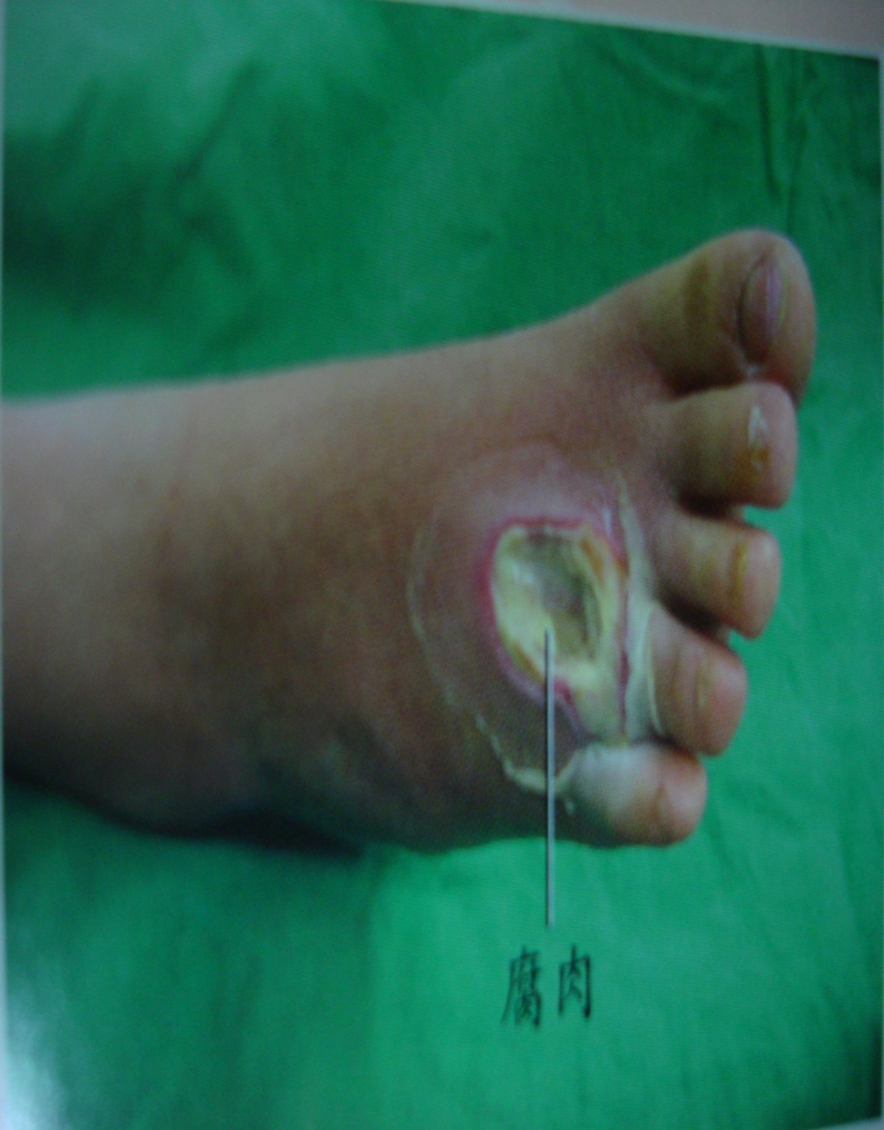
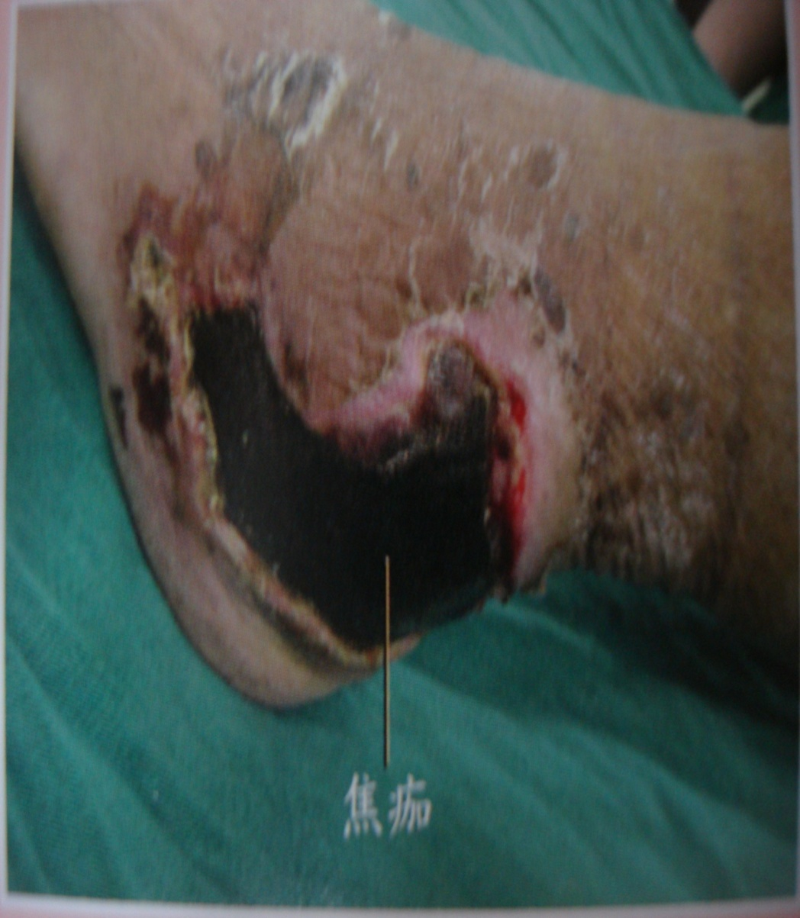
糖尿病傷口

Slide 77
協助身心障礙者如廁之技巧
評估個案自我照顧能力，教導並協助個案使用床旁便盆椅、床上便盆或尿壺。
當個案如廁時將圍簾拉起，提供隱密環境。
每二小時翻身或必要時更換紙尿褲或尿套。

Slide 78
腸道排瀉之需要
大腸構造:盲腸、升結腸、橫結腸、
降結腸、直腸、肛門。
大腸功能- 吸收水份、儲存糞便、
排出糞便

Slide 79
促進正常排便的方法
纖維質
水份:除非有限制
養成排便習慣
增加活動量
排便姿勢
排便環境之隱私與舒適

Slide 80
排瀉功能改變
脹氣
膝胸臥勢、活動、避免產氣食物。
便秘
腹瀉:預防脫水、預防皮膚受損。
大便失禁

Slide 81
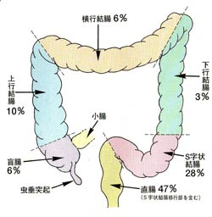

Slide 82
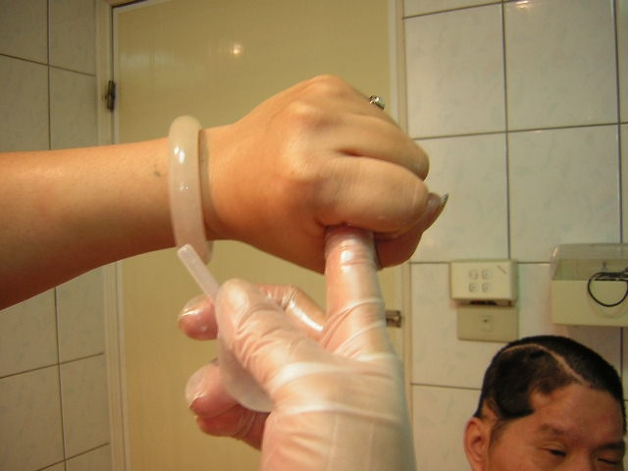

Slide 83
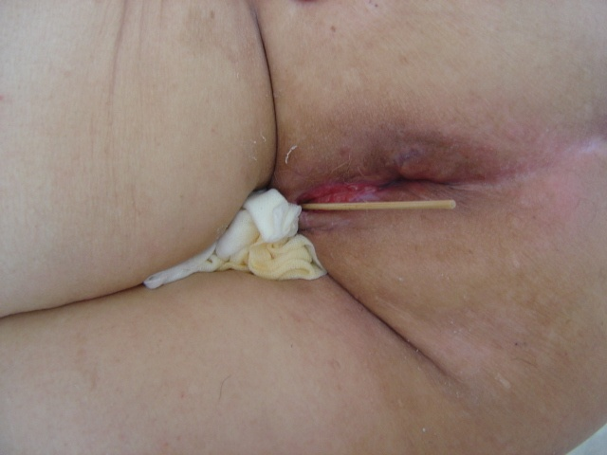

Slide 84
便秘之照護技巧
充分攝取水分與適度的運動。
養成固定排便的習慣:飯後半小時。
適度攝取富含纖維質食物如:水果、蔬菜、麥片、糙米等，管灌飲食採高纖配方。
按摩方式促進排便。
糞石的挖除。
切勿依賴灌腸，它是不得已的方法

Slide 85
促進正常排尿的措施
姿勢
增加液體
促進肌肉放鬆
運用暗示方法
維持正常排尿型態

Slide 86
泌尿功能障礙的措施
尿失禁:凱格爾氏運動
泌尿道感染:
1.尿管
2.陰部清潔
3.尿意酸性
4.水分

Slide 87
小便失禁之照護技巧
定時提醒如廁。
改善如廁距離。
養成尿到最後的習慣，於每次換尿布時
用手壓膀胱處，使殘尿解淨。
白天應補充足水分。
教導骨盆底肌運動

Slide 88
脹氣之照護技巧
增加活動量以刺激腸蠕動，加速氣體的移動。
避免產氣食物的攝入如:豆類、洋蔥。
協助採膝胸臥式，氣體較易下達致肛門口而
排出。
腹部可塗抹薄荷油。
必要時，依醫囑給予插肛管。

Slide 89
會陰清潔與尿管消毒

Slide 90
留置導尿管目的
留置導尿管是將尿管經由尿道插到膀胱，以水球固定於膀胱內，使尿液流出；
病人因無法自解尿液而需導尿管留置，若導尿管照護不當，容易造成膀胱炎，甚或全身性感染。
照顧留置導尿管的病人，每天確實清潔會陰部、消毒導尿管是非常重要的。

Slide 91
會陰清潔目的
會陰部是溫暖、潮濕的部位，為細菌生長的
溫床。
會陰沖洗可避免異味產生、預防感染及
促進會陰部傷口癒合，增進病人舒適。
在執行過程中，按術應輕巧、熟練，及必須
使用隔簾或屏風，以尊重並維護案主隱私。

Slide 92
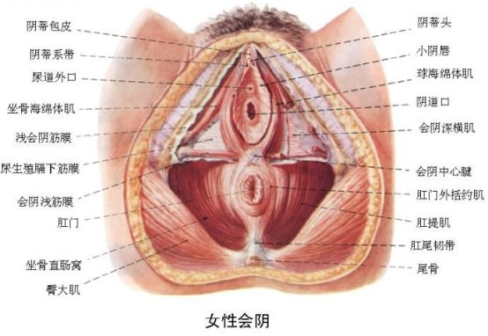

Slide 93
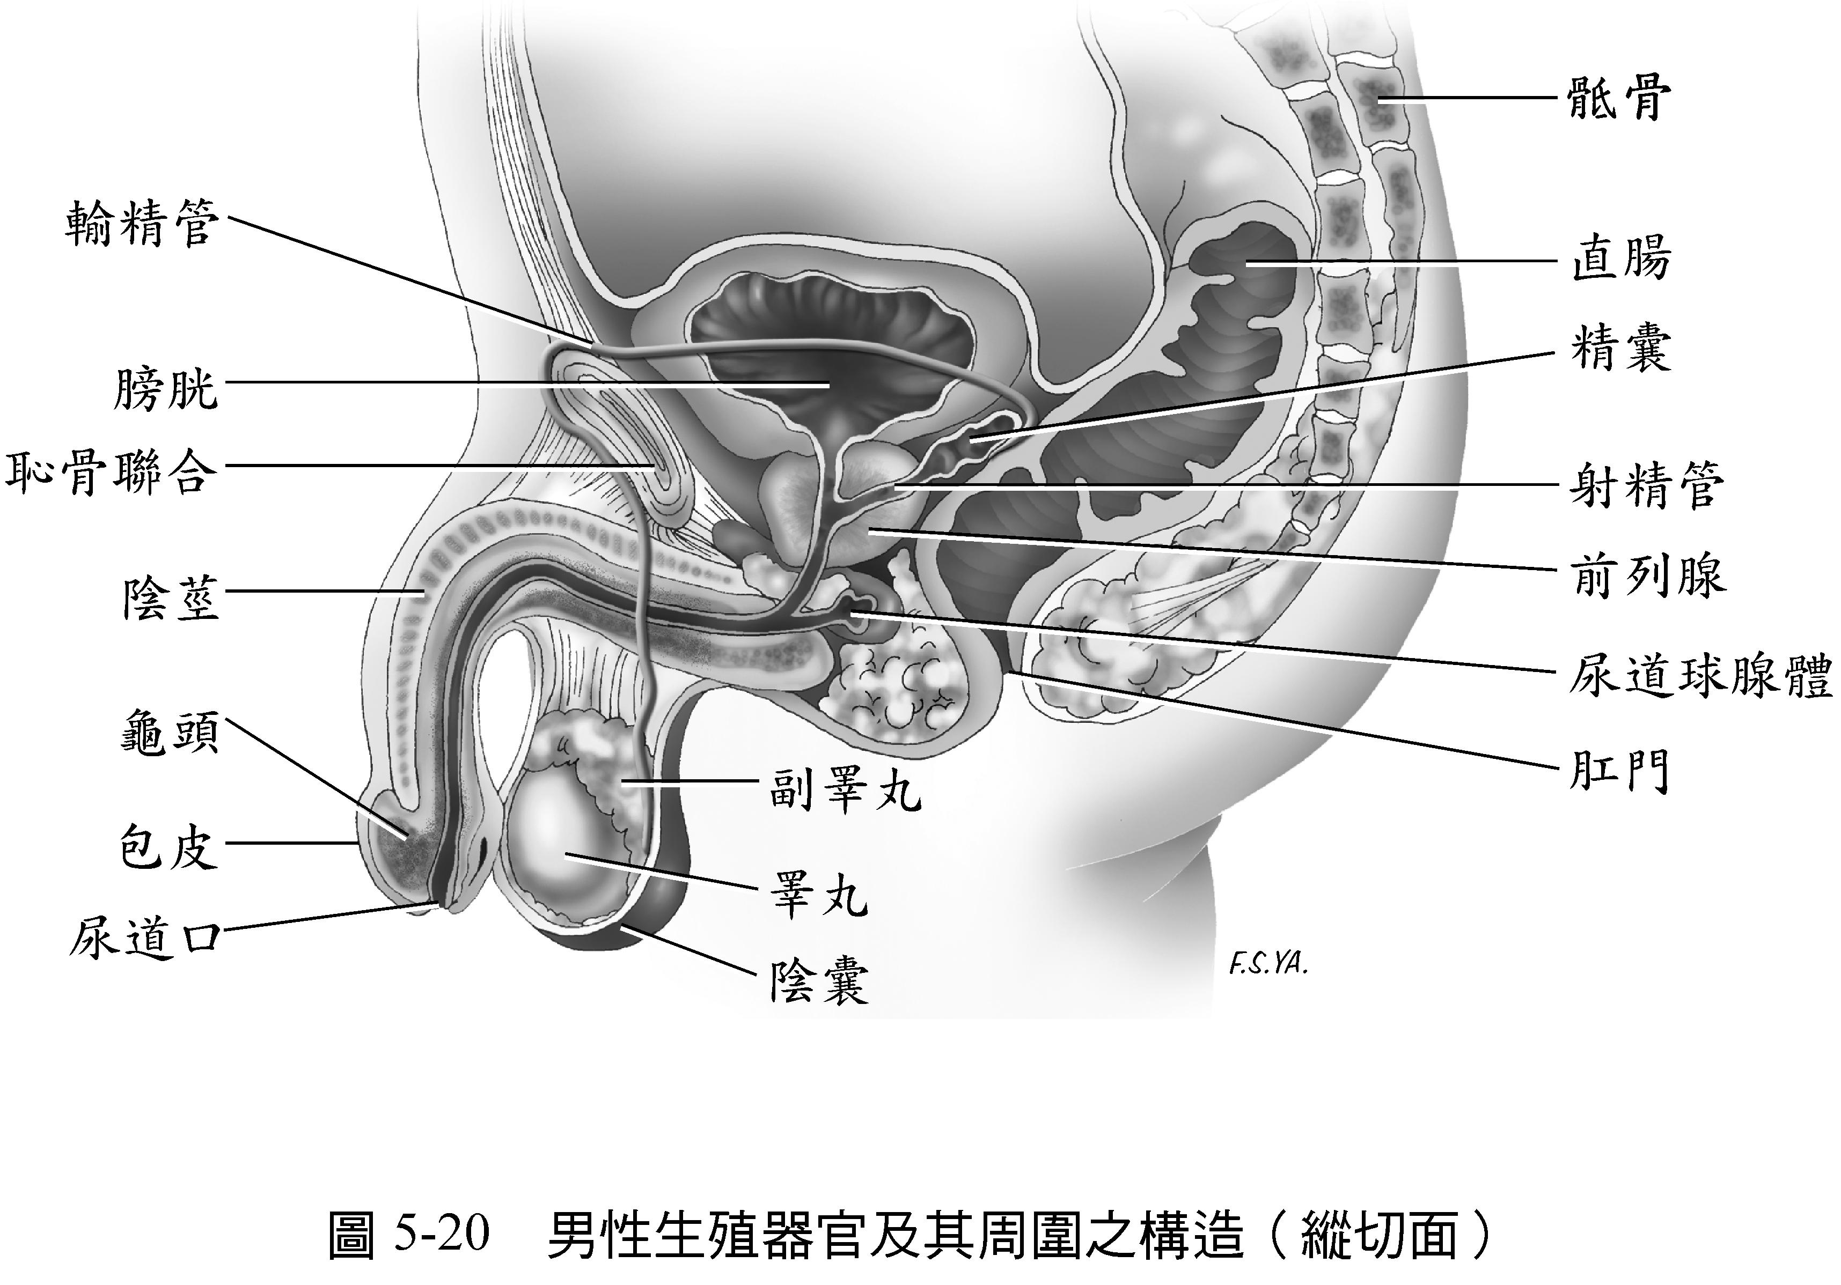

Slide 94
會陰清潔時機
長期臥床、會陰部外傷、手術後無法下床的
病人，每天必須沖洗一次，分泌物多時每天
二次。
解大便後亦應立即沖洗。
女病人在生理期間，可於每次更換衛生棉
時，進行會陰沖洗。

Slide 95
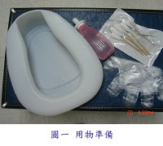

Slide 96
會陰沖洗步驟
1.洗手及準備用水及適當水溫。(以手腕內側
測試沖水壺外側溫度約41-43℃)
2.保護隱私:拉圍簾或關門。
3.協助案主抬高臀部，放置橡皮中單、布中
單於腰臀以下部位。
4.脫褲子，備屈膝仰臥式。
5.便盆(或以尿布代替)置於腰臀下。

Slide 97
會陰沖洗步驟
6.墊高頭部或搖高床頭。
7.觀察案主會陰分泌物之顏色、量、氣味。
8.正確打開棉棒。
9.測試水溫。(案主會陰部)
10.沖洗時，壺嘴朝床尾。

Slide 98
會陰沖洗步驟(女性)
11.使用棉棒依序由上往下清洗(尿道口→遠側
小陰唇→近側小陰唇→遠側大陰唇→近側
大陰唇。切忌來回擦拭，以避免感染。
12.使用棉棒擦乾由上往下 : 下陰唇→大陰唇
→會陰部周圍。
13.移去便盆並用衛生紙擦乾臀部。

Slide 99
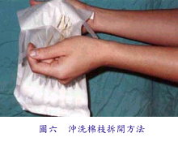
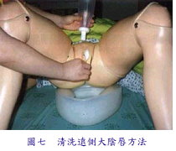

Slide 100
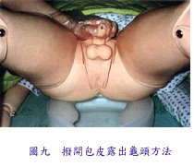
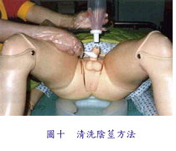

Slide 101
尿管清潔步驟
1. 觀察尿液之量、顏色、氣味及沉澱物。
2.輕輕拉出尿管約0.5公分。以便清除污物。
3.使用無菌棉棒沾優碘及生理食鹽水由尿道口往尿管的方向擦，擦至尿管約5公分處，切記不可來回擦。
4.更換尿管膠布的固定位置，(女性:大腿內側；男性:下腹部)。固定時不可太緊，以免拉
扯到尿管。

Slide 102
尿管清潔步驟
5.移動尿管要反折，移動尿袋要保持在膀胱以下。
6.尿袋開口隨時關閉，預防感染。
7.檢查尿管通暢，避免受壓扭曲。
8.穿整衣褲，保持床單平整及乾燥
9.注意案主安全，拉床欄。
10、洗手。

Slide 103
異常狀況報告記錄
1.尿管阻塞
2.滲尿
3.出現沉澱物
4.尿管滑脫
5.尿量過少

Slide 104
泌尿道感染
泌尿道感染的徵兆發生，請立即就醫：
１．發燒，發冷．
２．尿道疼痛．
３．尿液混濁．
４．尿道口分泌物增加．
５．血尿、滲尿．
６．尿量少於 500c.c/日．

Slide 105
實務演練開始囉!
協助身心障礙者:食、衣、住、行
食:協助身心障礙者進食
衣:協助身心障礙者更衣
住:協助身心障礙者翻身扣背技巧
行:協助上下輪椅

Slide 106
今日照顧別人,明日別人照顧我

